Slide 1
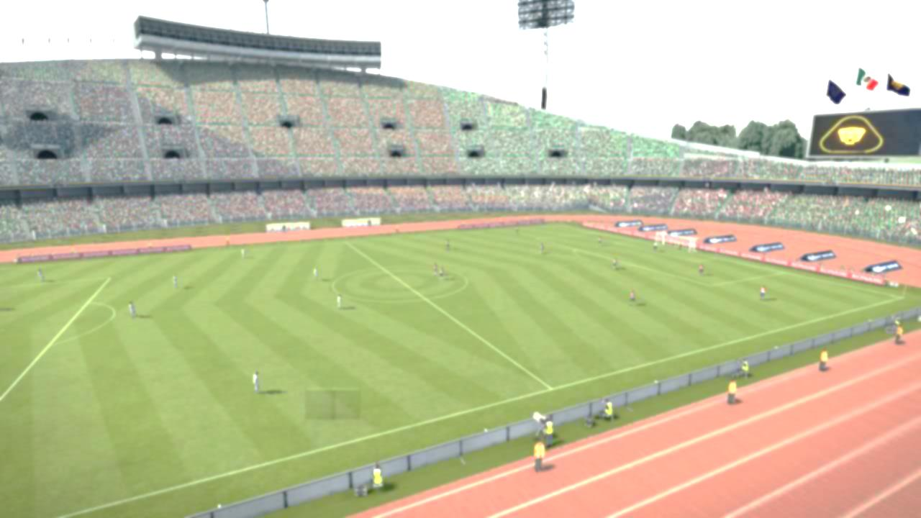


UNIVERSIDAD NACIONAL AUTÓNOMA DE MÉXICO
FACULTAD DE ECONOMÍA
CADEC NRO TINF 19
METODOLOGIA: ONU-CEPAL:
12 CRITERIOS DE EVALUACION SOCIOECONOMICA
(PROBLEMAS RESUELTOS)
Autor: Dr. Jaime Zurita Campos
Capturado en Power Point.
Luis Flores 9 Cta. No. 306174649
21,135 KB
CD Universitaria, México D.F., 5 Diciembre 2013

Slide 2


Dr. Jaime Zurita
Ejemplos de aplicación, empleando la metodología:
ONU-CEPAL CHILE.

Slide 3


Problema 1.
“Criterio contable del empresario Privado”
Luis Flores
1. La Rentabilidad (%)

Slide 4


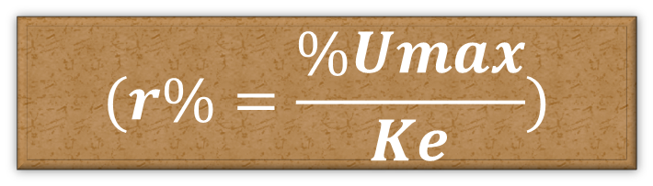
1.1 El concepto
Dr. Jaime Zurita
El criterio básico de la evaluación para el empresario privado es pues obtener el máximo de utilidades por unidad de capital empleado en el proyecto.
A esta relación se le llama rentabilidad y suele expresar como el porcentaje que representan las utilidades anuales respecto al capital empleado para obtenerlas.
$$(r\%=\frac{\%Umax}{Ke})$$

Slide 5

1.2 La medición.
Luis Flores
Aunque el concepto de rentabilidad es claro, la medición de su coeficiente se presta a ambigüedades derivadas de la distinta manera de definir el capital y las utilidades.
Así, en cuanto a capital puede distinguirse, por su parte, entre capital fijo y circulante y, por otra, entre capital propio y créditos de diverso tipo.
$$DE e i=(\%)$$
𝑫𝑬 𝒆 𝒊=(%)

Slide 6


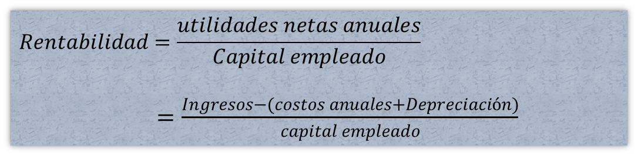
PROBLEMA: Medición de la rentabilidad de un proyecto para el empresario privado. Diferentes opciones.
Dr. Jaime Zurita
a) FORMULAS Y DEFINICION
$$Rentabilidad=\frac{utilidades netas anuales}{Capital empleado}$$
$=\frac{Ingresos−(costos anuales+Depreciación)}{capital empleado}$
Depreciación
$$Lineal=\frac{Valor de la inversión fija inicial (u.m.)}{Vida útil (años)}$$

Slide 7


Luis Flores
2) Factor del fondo de amortización*Inversión fija inicial Anualidad
$$F.F.A=\frac{1}{\left(1+1\right)−1}$$
Dónde:
F.F.A. = Factor del fondo de Amortización. TABLAS > n,i
i = tasa de interés
n = vida útil

Slide 8

b) DATOS:
Dr. Jaime Zurita
CUADRO 9.1
Concepto | u.m.
1. Inversión Fija KF 2. Capital circulante total KC 3. Ingresos anuales 4. Costos anuales (sin depreciación) 5. Vida útil en años (s/valor resid.) 6. Tasa de interés (%) | 5,000 2,000 7,000 6,000 10 4
Este conjunto de datos básicos permite realizar diversos tipos de rentabilidad

Slide 9


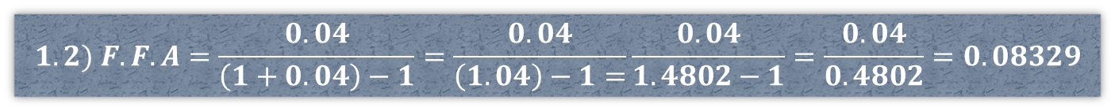
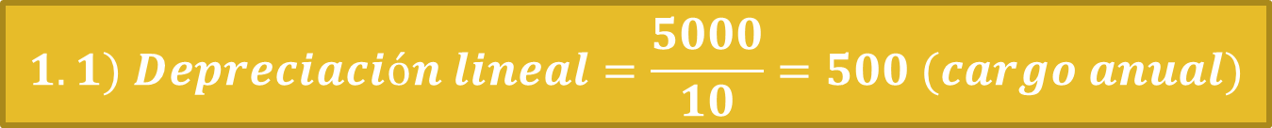

c) SOLUCIÓN:
Luis Flores
1) Cálculo de la depreciación:
$$1.1) Depreciación lineal=\frac{5000}{10}=500 (cargo anual)$$
$$1.2) F.F.A=\frac{0.04}{\left(1+0.04\right)−1}=\frac{0.04}{\left(1.04\right)−1=}\frac{0.04}{1.4802−1}=\frac{0.04}{0.4802}=0.08329$$
Anualidad por el fondo de amortización = 0.08329*5000 = 416
$$FFA∗KF=A$$

Slide 10

Dr. Jaime Zurita
Así la depreciación anual es de 500 calculada por el método lineal y de 416 si se usa el método del fondo de amortización con un interés de 4%
Estas diferencias hacen que la rentabilidad calculada para la inversión total (capital fijo más circulante)
Varíe de 7.1 a 8.3 por ciento y que la rentabilidad calculada sobre el capital fijo varíe de 10 a 11.7 por ciento

Slide 11


Luis Flores
2) Cálculo de la rentabilidad del capital total (KT):
$$Capital total=\left(C.F.+C.C\right)=5000+2000=7000$$
2.1) Considerando depreciación lineal, tenemos:
$$Rentabilidad=\frac{Ingresos−(costos anuales+Depreciaciones)}{capital empleado}$$
$$Rentabilidad=\frac{7000−(6000+500)}{7000}=\frac{7000−6500}{7000}=\frac{500}{7000}=0.0714∗\left(100\right)=$$
$$Rentabilidad=7.14\%$$

Slide 12

Dr. Jaime Zurita
2.2) Considerando depreciación por fondo de amortización (FFA) tenemos:
$$Rentabilidad=\frac{Ingresos−(costos anuales+Depreciacion(FFA))}{capital empleado}$$
$$Rentabilidad=\frac{7000−(6000+416)}{7000}=\frac{7000−6416}{7000}=\frac{584}{7000}=0.0834∗\left(100\right)=$$
$$Rentabilidad=8.34\%$$

Slide 13

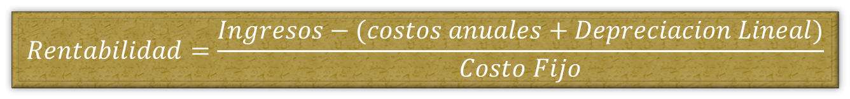

Luis Flores
3. Cálculo de la rentabilidad considerando sólo capital fijo
Capital fijo = 5000
3.1 Considerando depreciación lineal, tenemos:
$$Rentabilidad=\frac{Ingresos−(costos anuales+Depreciacion Lineal)}{Costo Fijo}$$
$$Rentabilidad=\frac{7000−(6000+500)}{5000}=\frac{7000−6500}{5000}=\frac{500}{5000}=0.1∗\left(100\right)=$$
$$Rentabilidad=10\%$$

Slide 14


Dr. Jaime Zurita
3.2 Considerando depreciación por el fondo de amortización.
$$Rentabilidad=\frac{Ingresos−(costos anuales+Depreciacion (FFA))}{Costo Fijo}$$
$$Rentabilidad=\frac{7000−(6000+416)}{5000}=\frac{7000−6416}{5000}=\frac{584}{5000}=0.1168∗\left(100\right)=$$
$$Rentabilidad=11.68\%$$

Slide 15




Luis Flores
3.3 Incluyendo como costo el interés sobre el capital fijo (i=4%); y se le calcula conjuntamente con la depreciación acumulativa, como “costo equivalente anual de capital” las utilidades calculadas se traducen a 385 por año y, desde luego, el resultado de cálculo de rentabilidad.
$$R=P(f.r.c)$$
$$R=5000\left(0.1232\right)=616(615)$$
$$Rentabilidad=\frac{Ingresos−(costos anuales+Depreciacion Lineal)}{Costo Fijo}$$
$$Rentabilidad=\frac{7000−(6000+616)}{5000}=\frac{7000−6616}{5000}=\frac{384}{5000}=0.0768∗\left(100\right)=$$
$$Rentabilidad=7.68\%$$

Slide 16

Dr. Jaime Zurita
4. Cálculo de la rentabilidad considerando sólo el capital propio:
4.1 También habrá variación según sea la cuantía de créditos que se emplee en el financiamiento.
4.2 Ejemplo:
Si, por ejemplo, el capital circulante total (o sea 2000) se obtiene mediante créditos al 6% y se considera una depreciación lineal, se obtiene el siguiente cuadro.
Cuadro 9.2
Concepto | U.M.
1. Capital Propio (fijo) | 5,000
2. Capital prestado (c.f.r.c.) | 2,000
3. Ingresos Anuales | 7,000
4. Tasa de interés | 6%
5. Costos Anuales (costo anual + depreciación + intereses del préstamo) | 6,620
6. Utilidad anual (3-5) | 380
Nota: Costos anuales sumatoria de 600+500+120=6620
Utilidad Neta = (Y-E)=7000-6620=380

Slide 17


Luis Flores
$$Rentabilidad=\frac{Ingresos−(Costos anuales+Depreciación+Interes del préstamo)}{Capital propio}$$
$$Rentabilidad=\frac{7000−(6000+500+120)}{5000}=\frac{7000−6620}{5000}=\frac{380}{5000}=0.076∗\left(100\right)=$$
$$Rentabilidad=7.6\%$$

Slide 18

Dr. Jaime Zurita
4.3 Si el total de la inversión fija se financia con un crédito de 10 años al 4 por ciento de interés, el servicio de este crédito será de 615 al año, y como se devolverá el capital al acreedor no hay que cargar depreciaciones en los costos del proyecto. En este caso, la situación sería:
Cuadro 9.2.1
Concepto | U.M.
1. Capital Propio (fijo) | 5,000
2. Capital prestado (c.f.r.c.) | 2,000
3. Ingresos Anuales | 7,000
4. Tasa de interés | 4%
5. Costos Anuales (costo anual + depreciación + intereses del préstamo) | 6,615
6. Utilidad anual (3-5) | 385
Nota: Costos anuales = (600+615=6615)

Slide 19

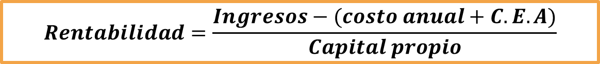

Luis Flores
$$Rentabilidad=\frac{Ingresos−(costo anual+C.E.A)}{Capital propio}$$
$$Rentabilidad=\frac{7000−(6000+615)}{5000}=\frac{7000−6615}{5000}=\frac{385}{5000}=0.1925∗\left(100\right)=$$
$$Rentabilidad=19.25\%$$

Slide 20

Dr. Jaime Zurita
CONCLUSIONES
Para obtener la tasa de rentabilidad de un proyecto es necesario y fundamental, tener en cuenta las diversas maneras de definir tanto el capital como las unidades del mismo; esto significa, especificar exactamente de qué manera y con qué bases se realiza el o los cálculos.
Este problema permite apreciar que un mismo proyecto producirá diferente rentabilidad sobre el capital propio de acuerdo a la forma de financiamiento; es decir si se obtiene crédito a bajo interés o se financia completamente con capital propio.
Es necesario hacer notar, que este tipo de ambigüedades en los resultados se puede resolver con la aplicación de las fórmulas de equivalencias financieras.

Slide 21

Luis Flores
Problema 2.
CALCULO DEL COSTO EQUIVALENTE ANUAL POR EL METODO APROXIMADO (CEA, APROX).
a) MÉTODO.
Se utilizara el promedio aritmético de la serie de pagos.
El costo equivalente anual se obtendrá de manera aproximada puesto que será igual a la cuota anual más el promedio de los intereses anuales.

Slide 22

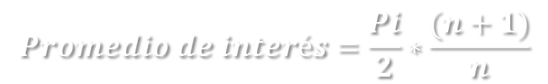
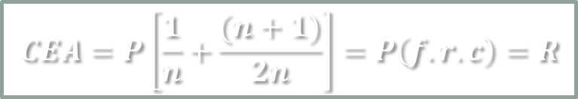
Dr. Jaime Zurita
b) FORMULAS.
$$CEA=P\left[\frac{1}{n}+\frac{(n+1)}{2n}\right]=P\left(f.r.c\right)=R$$
Dónde:
P= Valor de la inversión fija inicial
n= vida útil del proyecto
i= Tasa de interés
f.r.c.= factor de recuperación de capital
$$Promedio de interés=\frac{Pi}{2}∗\frac{(n+1)}{n}$$

Slide 23

Luis Flores
c) DATOS:
En cinco años se trata de pagar (o recuperar) una inversión de 10,000 u.m. a una tasa de interés del 6% amortizando cuotas anuales a 2,000 u.m. y abonando cada año los intereses sobre el saldo. La fecha de inversión es el año cero y el tiempo se mide en años a partir de esa fecha.
d) SOLUCION:
Recuperación de un capital de 10,000 u.m. en 5 años a una tasa del 6% amortizando cuotas anuales iguales de 2,000 u.m.

Slide 24

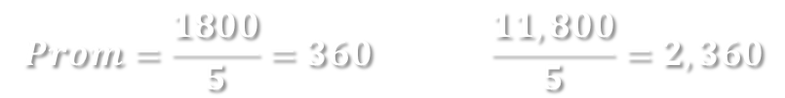
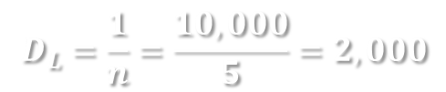
Dr. Jaime Zurita
Fin de año | Amortizaciones (D_{L}) | Intereses anuales por saldos al comienzo del año | Total adeudado del pago del fin de año | Pago al final del año | Saldo adeudado después de fin de año
I | II | III | IV | V=(II+III) | VI=(10,000-II)
0 | ------- | ------- | ------ | ------ | 10,000
1 | 2,000 | 10,000 X 0.06 = 600 | 10,000 + 600 = 10,600 | 2,600 | 8,000
2 | 2,000 | 8,000 X 0.06 = 480 | 8,000 + 480 = 8,480 | 2,480 | 6,000
3 | 2,000 | 6,000 X 0.06 = 360 | 6,000 + 360 = 6,630 | 2,360 | 4,000
4 | 2,000 | 4,000 X 0.06 = 240 | 4,000 + 240 = 4,240 | 2,240 | 2,000
5 | 2,000 | 2,000 X 0.06 = 120 | 2,000 + 120 = 2,120 | 2,120 | 0
TOTAL | 10,000 | 1800 | ------- | 11,800 | ------
PROMEDIO | ------ | 360* | ------- | 2,360 | ------
$$D_{L}=\frac{1}{n}=\frac{10,000}{5}=2,000$$
$$Prom=\frac{1800}{5}=360 \frac{11,800}{5}=2,360$$

Slide 25

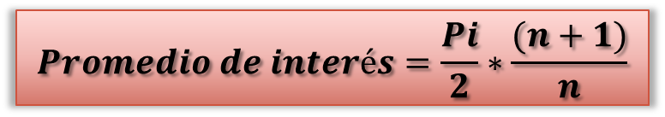
Luis Flores
$$Promedio de interés=\frac{Pi}{2}∗\frac{(n+1)}{n}$$
$$Sustituyendo=\frac{\left(10,000∗0.06\right)}{2}∗\frac{\left(5+1\right)}{5}=\left(\frac{600}{2}\right)∗\left(1.2\right)=300∗1.2=360$$
C.E.A. = Cuota anual + Promedio de interés = 2,000 + 360 = 2,360
Nota: Calculando el C.E.A. por el método exacto es igual a 2,374:

Slide 26


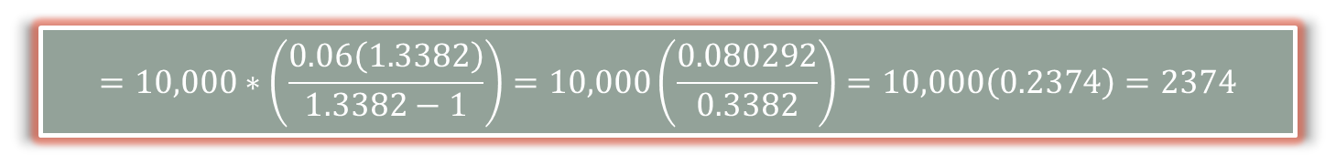
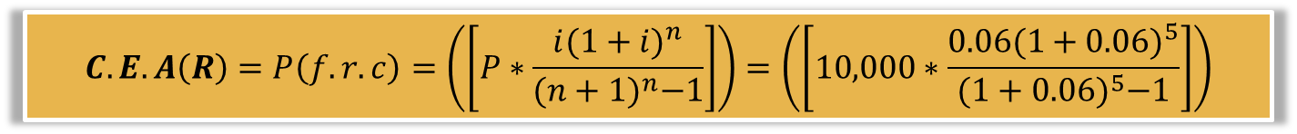
Dr. Jaime Zurita
$$C.E.A\left(R\right)=P\left(f.r.c\right)=\left(\left[P∗\frac{i{(1+i)}^{n}}{{(n+1)}^{n}−1}\right]\right)=\left(\left[10,000∗\frac{0.06{(1+0.06)}^{5}}{{(1+0.06)}^{5}−1}\right]\right)$$
$$=10,000∗\left(\frac{0.06\left(1.3382\right)}{1.3382−1}\right)=10,000\left(\frac{0.080292}{0.3382}\right)=10,000\left(0.2374\right)=2374$$
ANALISIS:
Es válido calcular el C.E.A. a través del método aproximado cuando la vida del proyecto no sea muy larga ni muy alto el tipo de interés; puesto que solo bajo estas condiciones no variara significativamente el resultado final, comparándolo con el C.E.A. calculado por el método exacto.

Slide 27

Luis Flores
Comparación de métodos.
El cuadro muestra como se acentúa la diferencia entre uno y otro método a medida que crece la tasa de interés o el plazo.
FACTORES DE APROXIMACION POR METODOS EXACTOS Y APROXIMADOS.
Plazo de recuperación | Método exacto (formula 1) | Método aproximado (formula 2) | Porciento de error
AÑOS | (f.r.c.) al 4% de interés
5 | 0.22463 | 0.22440 | 0.3
10 | 0.12329 | 0.12200 | 1.0
15 | 0.08994 | 0.88000 | 2.0
20 | 0.07358 | 0.07110 | 4.0
50 | 0.04655 | 0.04040 | 13.0
100 | 0.04081 | 0.03020 | 26.0
 | (f.r.c.) al 8% de interés
5 | 0.25046 | 0.24800 | 2.0
10 | 0.14903 | 0.14400 | 6.0
15 | 0.11683 | 0.10933 | 11.0
20 | 0.10185 | 0.09200 | 16.0
50 | 0.08174 | 0.06080 | 33.0
100 | 0.08004 | 0.05040 | 41.0

Slide 28

Dr. Jaime Zurita
Cuando hay valor residual en la inversión fija, la fórmula del método aproximado que se comenta, es igual a la ya vista para el método exacto, que solo que (r.f.c) se calculará en la fórmula indicada, a base del promedio del interés.

Slide 29
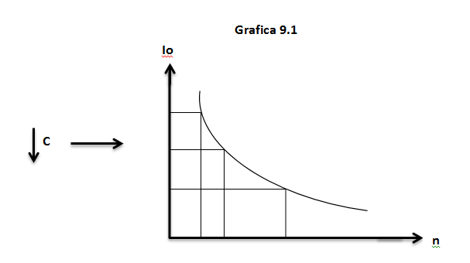
Luis Flores
Errores en la simplificación de los cálculos
Muy a menudo se calcula depreciación en términos lineales y además se cargan los intereses anuales por el total de la inversión.
Este método no es correcto y exagera los costos, porque la inversión inicial ira disminuyendo de año en año en la medida en que se hace la depreciación, y no es lógico suponer que durante todo el tiempo que se paguen los intereses por todo el capital inicial.

Slide 30

PROBLEMA 3
Dr. Jaime Zurita
CALCULO DEL COSTO EQUIVALENTE ANUAL POR EL METODO EXACTO

Slide 31

Luis Flores
Cálculo del costo equivalente anual.
Método
Para conocer el costo total de un proyecto, expresado en costo equivalente anual (C.E.A.)
Se multiplica la inversión fija inicial por el factor de recuperación del capital (f.r.c.) y se obtiene el (C.E.A.)
Luego se suman los costos anuales de producción y se tiene el costo equivalente anual total (C.E.A.T.) del proyecto.

Slide 32



Dr. Jaime Zurita
B) Fórmulas:
$$R=P\left(\frac{I{\left(1+I\right)}^{n}}{{\left(1+i\right)}^{n−1}}\right)=P\left(f.r.c\right)$$
Dónde:
R= Valor equivalente anual de la inversión fija.
P= Valor de la inversión fija inicial.
i= Tasa de interés.
n= Vida útil del proyecto.
f.r.c.= Factor de recuperación de capital.
$$C.T.A=C.E.A.T.+C.A.P.$$
Dónde:
C.T.A= Costo total anual.
C.E.A.T= Costo equivalente anual de la inversión.
C.A.P= Costo anual de producción.

Slide 33

Luis Flores
C) Datos:
ALTERNATIVAS TECNICAS PARA UNA MISMA PRODUCCION.
(Unidades Monetarias)
CUADRO 9.5
CONCEPTO | A | B
1) Inversión fija inicial 2) Costos de Producción (funcionamiento, conservación) 3) Vida útil 4) Tasa de interés % | 10,000 3,000 10 6 | 7,000 3,500 10 6

Slide 34


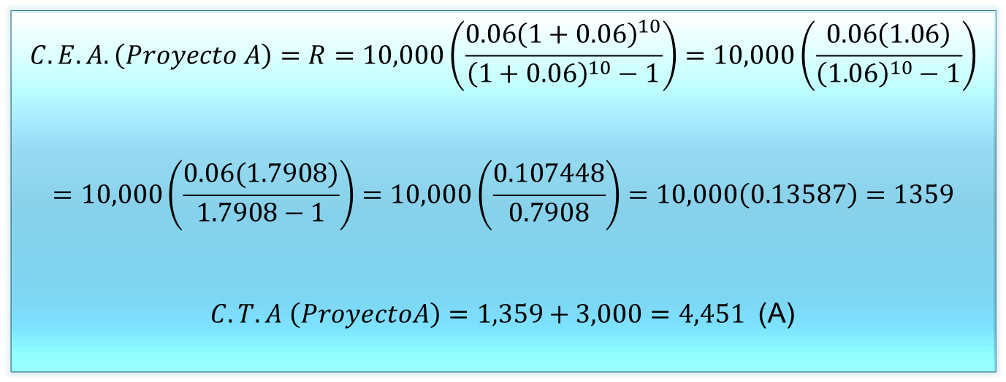
Dr. Jaime Zurita
D) Solución:
Sustituyendo los datos, tenemos:
$$C.E.A.\left(Proyecto A\right)=R=10,000\left(\frac{0.06{\left(1+0.06\right)}^{10}}{{\left(1+0.06\right)}^{10}−1}\right)=10,000\left(\frac{0.06\left(1.06\right)}{{\left(1.06\right)}^{10}−1}\right)$$
$$=10,000\left(\frac{0.06(1.7908)}{1.7908−1}\right)=10,000\left(\frac{0.107448}{0.7908}\right)=10,000\left(0.13587\right)=1359$$
$C.T.A \left(ProyectoA\right)=1,359+3,000=4,451$ (A)

Slide 35


Luis Flores
$$C.E.A.\left(Proyecto A\right)=R=7,000\left(\frac{0.06{\left(1+0.06\right)}^{10}}{{\left(1+0.06\right)}^{10}−1}\right)=7,000\left(\frac{0.06\left(1.06\right)}{{\left(1.06\right)}^{10}−1}\right)$$
$$=7,000\left(\frac{0.06(1.7908)}{1.7908−1}\right)=7,000\left(\frac{0.107448}{0.7908}\right)=7,000\left(0.13587\right)=951$$
$C.T.A \left(ProyectoB\right)=951+3,500=4,451$ (B)

Slide 36

Dr. Jaime Zurita
Cuadro 9.6
CONCEPTO | A | B
1) Costo equivalente anual 2) Costo anual de Producción 3) Costo equivalente total anual (1+2) | 1,359 3,000 4,359 | 951 3,500 4,451
Efectos de la tasa de interés.
Convendrá ver lo que ocurre cuando hay fuertes variaciones de la tasa de interés. Los resultados en términos de costo equivalente anual con las tasas del 2 al 10 por ciento, se recogen en el cuadro No.

Slide 37
Luis Flores
Cuadro 9.7
COMPARACIÓN DE ALTERNATIVAS TECNICAS A DISTINTOS TIOPS DE INTERES
(Porcientos)
DATOS | A |  | B
 | 2 | 10 | 2 | 10
1) Factor de recuperación de la inversión | 11,133 | 0.16275 | 0.11133 | 0.16275
2) Costo anual Equivalente de la inversión | 1,113 | 1,627 | 779 | 1,138
3) Costo anual de Producción | 3,000 | 3,000 | 3,500 | 3,500
4) Costo anual total (2+3) | 4,113 | 4,627 | 4,279 | 4,638
El cuadro 9.7 contiene la comparación y permite apreciar que a medida que sube el tipo de interés, disminuye la ventaja de A sobre B; esta ventaja se debía a que el proyecto A, tiene menor costo anual de producción gracias a su mayor intensidad de capital, pero la ventaja va desapareciendo a medida que el uso de este capital se encarece, hasta llegar a un momento en que el costo de capital es tan elevado que no puede compensarse por los menores costos de operación.

Slide 38


Dr. Jaime Zurita
Cuadro 9.8
Costo equivalente anual (Unidades Monetarias)
Tipo de interés porcientos | A | B | B-A
0 | 4,000 | 4,200 | 200
2 | 4,113 | 4,279 | 166
6 | 4,451 | 4,451 | 91
10 | 4,267 | 4,638 | 11
Al comparar, pues, alternativas técnicas como las del ejemplo, frente a la posibilidad de conseguir un crédito, puede ser muy importante el tipo de interés para decidir la estructura de la inversión fija del proyecto.
$$I_{o}→f\left[i\%\right]$$

Slide 39


Luis Flores
Valor residual de la inversión fija.
Cuando al final de la vida útil se recupera parte de la inversión fija, la fórmula del costo equivalente anual es:
$$R=\left(P−L\right)∗\left(f.r.c\right)+Li$$
En la que L es la parte recuperada.
En (f.r.c) ya conocido, esta multiplicado por (P-L), o sea por la diferencia entre la inversión inicial y la recuperada al final de la vida del proyecto.

Slide 40

Dr. Jaime Zurita
En (f.r.c) ya conocido, esta multiplicado por (P-L), o sea por la diferencia entre la inversión inicial y la recuperada al final de la vida del proyecto.
Es evidente que hay que restar L, puesto que esta parte no se insumirá en la producción.
Pero se recupera al final, y durante los n años que durará el proyecto ha estado ocupada en la producción
De bienes, de servicios o de ambos.

Slide 41

Luis Flores
El uso de este capital L exige el pago de un interés i y el valor anual de estos intereses es Li.
Por consiguiente, el costo equivalente anual de (P-L)
Que es la inversión recuperable, se debe agregar al costo anual Li
Que es utilizar el capital representado por la inversión recupera como valor residual.

Slide 42

Formulas del método aproximado.
Dr. Jaime Zurita
El costo equivalente anual se expresa muy a menudo en términos de depreciación lineal dividiendo simplemente la inversión entre el número de años.
Esto equivale a cancelar un crédito pagando cuotas anuales iguales de amortización; los intereses de este crédito se irían pagando sobre los saldos adeudados.

Slide 43

Luis Flores
$$D_{L}=\frac{Io}{n}=CEA$$
Las cuotas anuales son desiguales
Pues los intereses van disminuyendo en progresión aritmética
Como fórmula aproximada para calcular el costo equivalente anual
Se suele usar el simple promedio aritmético de la serie de pagos. Un problema ayudara a ilustrar el punto.

Slide 44

Problema 4
Dr. Jaime Zurita
Calculo del costo equivalente anual exacto en dos proyectos (A y B)

Slide 45


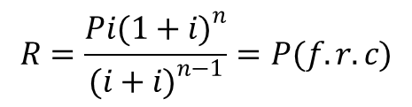
Luis Flores
a) Método:
Reducir todos los pagos anuales al equivalente de un solo pago, efectuando junto con la inversión.
b) Formulas.
$P=R\left(\frac{1}{f.r.c.}\right)=R\left(\frac{{(1+i)}^{n−1}}{i({1+i)}^{n}}\right)=R(f.a.)$
$$R=\frac{Pi{(1+i)}^{n}}{{(i+i)}^{n−1}}=P(f.r.c)$$
Dónde:
P= Valor actualizado total
R= Serie de valores equivalente anuales
f.a.= Factor de recuperación de capital

Slide 46

Dr. Jaime Zurita
c) Datos:
ALTERNATIVAS TECNICAS PARA UNA MISMA PRODUCCION (U.M.)
Cuadro 9.5
CONCEPTO | A | B
1) Inversión fija inicial 2) Costos de producción (funcionamiento, conservación) 3) Vida útil 4) Tasa de interés % | 10,000 3,000 10 6 | 7,000 3,500 10 6
d) Solución:
Sustituyendo datos tenemos:
$$f.a.=\frac{{(1+i)}^{n−1}}{{i(i+i)}^{n}}=\frac{{(1+0.06)}^{10−1}}{0.06{(1+0.06)}^{10}}=\frac{{(1.06)}^{10−1}}{0.06{(1.06)}^{10}}=\frac{(1.7908−1)}{0.10745}=\frac{0.7908}{0.10745}=7.36$$
$$f.r.c.=\frac{{i(1+i)}^{n}}{{(1+i)}^{n−1}}=\frac{0.06{(1+0.06)}^{10}}{{(1+0.06)}^{10−1}}=\frac{{(1.06)}^{10}}{{(1.06)}^{10−1}}=\frac{0.10745}{(1.7908−1)}=\frac{0.10745}{0.7908}=0.1359$$

Slide 47

Luis Flores
CUADRO 9.9
ACTUALIZACION DE COSTOS EN LOS PROYECTOS A Y B (u.m.)
Proyectos | I | II | III | IV=(II*III) | V=(I+IV) | VI | VII=(I*VI)+II | VIII=(III*VII)
 | Inversión fija inicial | Costos anuales de producción | f.a. | Costos anuales actualizados | Costo actualizado total | f.r.c. | CEAT Costo equivalente anual total | Actualización del costo equivalente anual
A | 10,000 | 3,000 | 7.36 | 22,080 | 32,080 | 0.1359 | 4,359 | 32,082
B | 7,000 | 3,500 | 7.36 | 25,760 | 32,760 | 0.1359 | 4,451 | 32,756
e) Conclusión.
Tiene mayor preferencia el proyecto A, porque B es más caro
$$=\left(I∗VI\right)+II=\left(10,000∗0.1359\right)+3,000=1,359+3,000−4,359$$

Slide 48


PROBLEMA 5
Dr. Jaime Zurita
CALCULO DE LA RENTABILIDAD DE LA INVERSION Y LAS FORMULAS DE EQUIVALENCIAS.

Slide 49

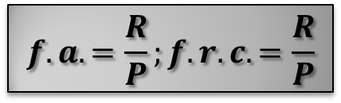
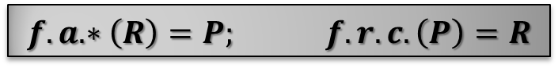
Luis Flores
Ejemplo: Cálculo de la rentabilidad de la inversión inicial y las fórmulas de equivalencia.
Cuestión: ¿Cuál es la tasa de interés exacta (i) que hace equivalentes las 20 anualidades de 1000 con los 10,000 de inversión inicial?
Fórmulas:
$$f.a.=\frac{R}{P};f.r.c.=\frac{R}{P}$$
$$f.a.∗\left(R\right)=P; f.r.c. \left(P\right)=R$$
Dónde:
f.a.= factor de actualización
f.r.c.= factor de recuperación del capital
P= Valor de la inversion inicial
R= Serie de anualidades.

Slide 50
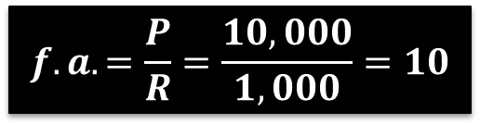

Dr. Jaime Zurita
Datos:
Tabla 9.10
CONCEPTO | (u.m.)
I) Inversión fija inicial II) Vida útil (años) III) Ingresos anuales IV) Ingresos anuales (excluidos depreciación e intereses) V) Ingresos Netos anuales (III-IV) | 10,000 20 20,000 19,000 1,000
Solución:
R= 1,000
P= 10,000
$$f.a.=\frac{P}{R}=\frac{10,000}{1,000}=10$$
$$\left(f.r.c.\right)=\frac{P}{R}=\frac{1,000}{10,000}=0.10$$

Slide 51


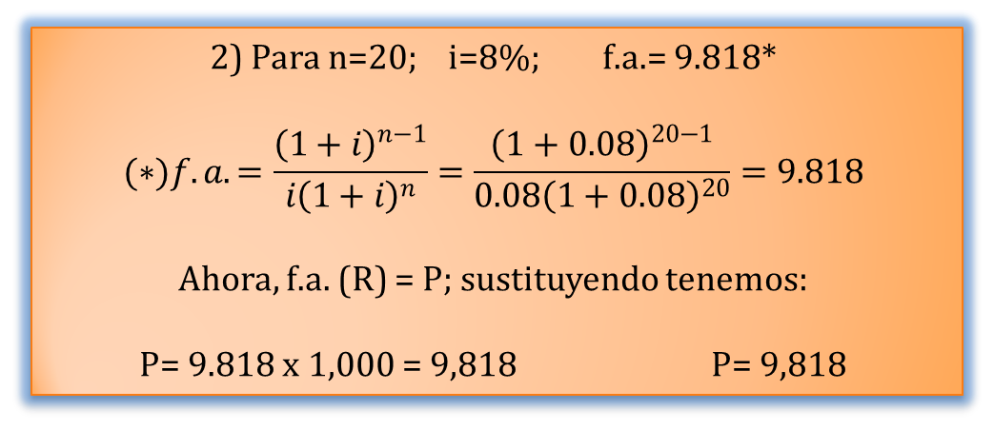
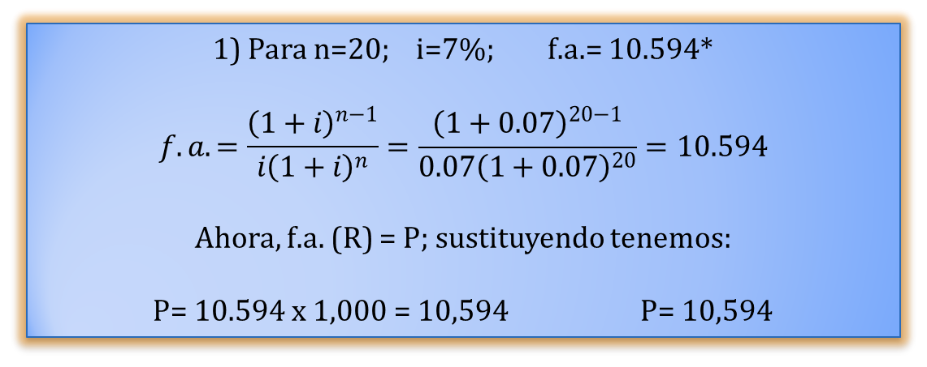
Luis Flores
1) Para n=20; i=7%; f.a.= 10.594*
$$f.a.=\frac{{\left(1+i\right)}^{n−1}}{{i\left(1+i\right)}^{n}}=\frac{{\left(1+0.07\right)}^{20−1}}{{0.07\left(1+0.07\right)}^{20}}=10.594$$
Ahora, f.a. (R) = P; sustituyendo tenemos:
P= 10.594 x 1,000 = 10,594 P= 10,594
2) Para n=20; i=8%; f.a.= 9.818*
$$(∗)f.a.=\frac{{\left(1+i\right)}^{n−1}}{{i\left(1+i\right)}^{n}}=\frac{{\left(1+0.08\right)}^{20−1}}{{0.08\left(1+0.08\right)}^{20}}=9.818$$
Ahora, f.a. (R) = P; sustituyendo tenemos:
P= 9.818 x 1,000 = 9,818 P= 9,818

Slide 52

Dr. Jaime Zurita
Una vez teniendo los dos valores extremos de P calculado, que contiene el valor de la inversión inicial = 10,000 u.m., se procederá a interpolar para encontrar la tasa de interés exacta que nos permita igualar el P calculado con la inversión inicial.
Interpolando tenemos:
7% | 10,594
8% | -9,818
1% | 776
10,000 | X
-9,818 | 8%
182 | (8% - X)
Aplicando una regla de tres nos queda:
1% | 776
X | 182
Despejando a X nos da $X=\frac{1(182)}{776}=\frac{182}{776}=0.23 factor de interpolacion (f.i.)$
i(T.I.R) = i + F.i. = 8% - 0.23 = 7.77%
i(T.I.R) = 7.77% = 0.0777

Slide 53


COMPROBACIÓN
Luis Flores
Utilizando la tasa de interés que se encontró por medio de la interpolación tenemos: Para n = 20; i=0.0777; f.a. =10*
$$\left(∗\right)f.a.=\frac{{(1+i)}^{n−1}}{{i(1+i)}^{n}}=\frac{{(1+0.0777)}^{20−1}}{{0.0777(1+0.0777)}^{20}}=\frac{4.5−1}{0.35}=10$$
Ahora: (f.a.) (R)=P; sustituyendo datos tenemos:
P=10(1000)=10000
P=10,000
Conclusión:
La tasa de interés exacta (i) que iguala a “P” calculando con la inversión inicial, en 20 salarios es 7.77%=0.0777.

Slide 54
PROBLEMA 6
Dr. Jaime Zurita
CÁLCULO DE LA RENTABILIDAD POR EQUIVALENCIA CUANDO LAS SERIES NO SON UNIFORMES

Slide 55

Luis Flores
Ejemplo: Cálculo de la rentabilidad por equivalencia cuando las series no son uniformes
Supuestos
1) Las utilidades anuales son desiguales.
2) Se considera el capital circulante
b) El método a emplear es: Igualación al capital fijo mediante la actualización a distintas tasas de interés de cada uno de los valores anuales obtenidos de la diferencia entre los ingresos netos y los intereses correspondientes al capital circulante.

Slide 56

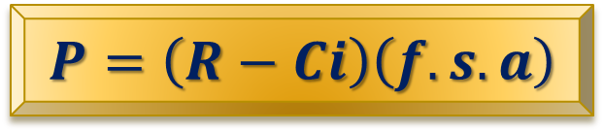
Dr. Jaime Zurita
c) Fórmula
$$P=\left(R−Ci\right)\left(f.s.a\right)$$
Dónde:
P=Inversión fija inicial i= Tasa de interés
R=Ingresos anuales f.s.a = Factor singular de actualización
C=Capital circulante

Slide 57
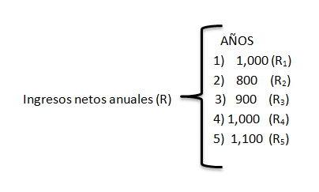

Luis Flores
d) DATOS:
CONCEPTO | (U.M)
I)Inversión fija renovable (P) | 3,400
II) Capital Circulante (C) | 2,000
III)Vid útil en años (n) | 5

Slide 58
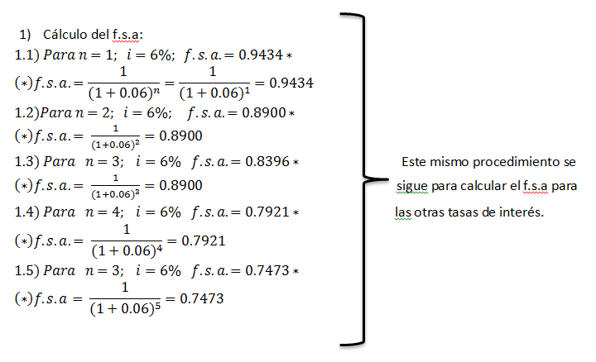

Dr. Jaime Zurita
Solución
Tasas de interés: 6, 8 y 10%

Slide 59
Luis Flores
Tabla 9.11
CALCULO DE RENTABILIDAD POR EQUIVALENCIA PARA EL 6 %
AÑOS | I | II | III | IV=(II*III) | V=(I-IV) | VI | VII=V*VI | VIII
 | R | C | i | (C*i) | (R-Ci) | f.s.a. | (R-Ci)(f.s.a) | P
1 | 1,000 | 2,000 | 0.06 | 120 | 880 | 0.9434 | 830 | 830
2 | 800 | 2,000 | 0.06 | 120 | 680 | 0.8900 | 605 | 605
3 | 900 | 2,000 | 0.06 | 120 | 780 | 0.8396 | 655 | 655
4 | 1,000 | 2,000 | 0.06 | 120 | 880 | 0.7921 | 697 | 697
5 | 1,100 | 2,000 | 0.06 | 120 | 980 | 0.7473 | 732 | 732
TOTAL (P) CALCULADO |  |  |  |  |  |  |  | 3519

Slide 60

Dr. Jaime Zurita
Tabla 9.12
CALCULO DE RENTABILIDAD POR QUIVALENCIA PARA EL 8%
AÑOS | I | II | III | IV=(II*III) | V=(I-IV) | VI | VII=V*VI | VIII
 | R | C | i | (C*i) | (R-Ci) | f.s.a. | (R-Ci)(f.s.a) | P
1 | 1,000 | 2,000 | 0.08 | 160 | 840 | 0.9259 | 778 | 778
2 | 800 | 2,000 | 0.08 | 160 | 640 | 0.8573 | 549 | 549
3 | 900 | 2,000 | 0.08 | 160 | 740 | 0.7938 | 687 | 687
4 | 1,000 | 2,000 | 0.08 | 160 | 840 | 0.735 | 617 | 617
5 | 1,100 | 2,000 | 0.08 | 160 | 940 | 0.6806 | 640 | 640
TOTAL (P) CALCULADO |  |  |  |  |  |  |  | 3271

Slide 61

Luis Flores
Tabla 9.13
CALCULO DE RENTABILIDAD POR QUIVALENCIA PARA EL 10%
AÑOS | I | II | III | IV=(II*III) | V=(I-IV) | VI | VII=V*VI | VIII
 | R | C | i | (C*i) | (R-Ci) | f.s.a. | (R-Ci)(f.s.a) | P
1 | 1,000 | 2,000 | 0.10 | 200 | 800 | 0.9881 | 727 | 727
2 | 800 | 2,000 | 0.10 | 200 | 600 | 0.8264 | 496 | 496
3 | 900 | 2,000 | 0.10 | 200 | 700 | 0.7315 | 526 | 526
4 | 1,000 | 2,000 | 0.10 | 200 | 800 | 0.683 | 546 | 546
5 | 1,100 | 2,000 | 0.10 | 200 | 900 | 0.6209 | 559 | 559
TOTAL (P) CALCULADO |  |  |  |  |  |  |  | 2854

Slide 62

Dr. Jaime Zurita
Una vez sumados estos valores actualizados se comparan con la inversión inicial.
Así teniendo los valores extremos de “P” calculando, los cuales contienen el valor de 3400; que son: 3519 y 3171, se produce a interpolar para encontrar la tasa de interés exacta.
Interpolando tenemos:
6% | 3519
8% | 3171
2% | 348
3400 | X
3171 | 8%
229 | (8%-X)
Aplicando una regla de tres nos queda
2% | 348
X | 229
Despejando a X nos da $X=\frac{2\left(229\right)}{348}=\frac{458}{348}=1.3 (factor de interpolación(f.i)$
i(T.I.R.) = i + Fi = 8% - 1.3 =6.7%
i(T.1.R.) = 6.7% = 0.067

Slide 63

Luis Flores
Tabla 9.14
COMPARACION CON LA TASA DE INTERES (1) QUE NOS IGUALARA EL “P” CALCULADO CON LA INVERSION FIJA INICIAL
AÑOS | I | II | III | IV=(II*III) | V=(I-IV) | VI | VII=V*VI | VIII
 | R | C | i | (C*i) | (R-Ci) | f.s.a. | (R-Ci)(f.s.a) | P
1 | 1,000 | 2,000 | 0.067 | 134 | 866 | 0.948 | 814 | 814
2 | 800 | 2,000 | 0.067 | 134 | 666 | 0.8840 | 588 | 588
3 | 900 | 2,000 | 0.067 | 134 | 766 | 0.8236 | 630 | 630
4 | 1,000 | 2,000 | 0.067 | 134 | 866 | 0.7728 | 669 | 669
5 | 1,100 | 2,000 | 0.067 | 134 | 966 | 0.7231 | 699 | 699
TOTAL (P) CALCULADO |  |  |  |  |  |  |  | 3400

Slide 64
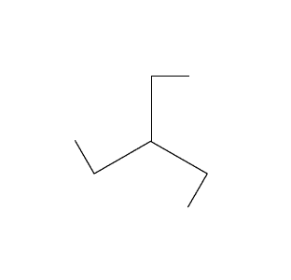


Dr. Jaime Zurita
(1) Se refiere a la tasa de interés que se encontró a través de la interpolación (6.7%) y en base a la cual se hacen los cálculos.
El f.s.a se calculó en base a la fórmula:
f.s.a. =$\frac{1}{{(1+i)}^{n}}$
además se redondearon los cálculos.
Cifras redondeadas.
CONCLUSIÓN:
La tasa de interés que iguala al “P” calculado con la inversión fija inicial.

Slide 65



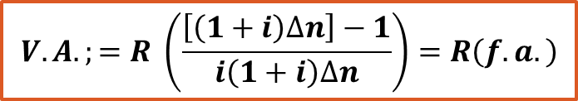
Luis Flores
EL CONCEPTO DE ACTUALIZACIÓN
b) FORMULAS:
$$C.E.A.;=P \left(\frac{i\left(1+i\right)∆n}{\left[\left(1+i\right)∆n\right]−1}\right)=P\left(f.r.c\right)$$
$$V.A.;=R \left(\frac{\left[\left(1+i\right)∆n\right]−1}{i\left(1+i\right)∆n}\right)=R\left(f.a.\right)$$
Factor singular de actualización (f.s.a.) = $\frac{1}{(1+i)∆n}$

Slide 66

Dr. Jaime Zurita
c) DATOS
Se trata de evaluar un proyecto manufacturero con las características siguientes:
CONCEPTO | U.M.
Inversión Fija inicial Vida útil (años) Capacidad física de producción (unidades anuales) | 16,000,000 15 1,000,000
Utilización prevista en la capacidad de producción: 50% anual en los tres primeros años, 75% anual en los dos años siguientes y 100% en los diez años finales.

Slide 67
Luis Flores
Costos de producción estimados por unidad a los precios actuales: con 50% de capacidad de producción, 14 u.m.; con 75% de capacidad, 12 u.m. y con 100% de capacidad, 10 u.m
Se prevén variaciones del precio con el curso del tiempo, de tal manera que los años 11 al 15, el costo por unidad bajara a 9 u.m.
Los costos aquí indicados no incluyen depreciación ni impuestos, pero si intereses por el capital de trabajo, que se supone obtenido con créditos a corto plazo.
Precios unitarios de venta del producto: 14 u.m. salvo los años
11 al 15, en que bajara a 12 u.m.
Tasas de interés: 6%, 8% y 10%

Slide 68
Dr. Jaime Zurita
c) SOLUCIÓN:
Con los datos anteriores se estructura el cuadro siguiente:
Tabla 9.15
INGRESOS Y EGRESOS EN LOS 15 AÑOS DE VIDA UTIL
AÑOS | Producción anual (millones de unidades) | Gasto Unitario (u.m.) | Egresos (costo total directo en millones de u.m.) (E) | Precio unitario de venta (u.m.) | Ingresos (millones de u.m.) (I) | Ingresos menos Egresos (I-E) (ingresos netos en millones de u.m.)
 | I | II | III-(I*II) | IV | V=(I*IV) | VI=(V-III)
1 al 3 | 0.05 | 14 | 7 | 14 | 7 | 0
4 al 5 | 0.75 | 12 | 9 | 14 | 10.5 | 1.5
6 al 10 | 1 | 10 | 10 | 14 | 14 | 4
11 al 15 | 1 | 9 | 9 | 12 | 12 | 3

Slide 69

Luis Flores
Actualización de los ingresos y egresos al 6%
Años 1 al 3: para n=3; i=6% >> f.a.= 2.673
Serie: 1,2,3 = n= 3
Ingresos = 7 x 2.763= 18.711 millones de u.m.
Egresos = 7 x 2.763= 18.711 millones de u.m.
Años 4 y 5: para n=4, i=6% >> f.s.a. = 0.7921
Para n=5, i=6%>> f.s.a. = 0.7173
Año 4: Ingresos = 10.5 x 0.7921 = 8.317 millones de u.m.
Egresos= 9.0 x 0.7921 = 7.129 millones de u.m.
Año 5: Ingresos = 10.5 x 0.7473 = 7.847 millones de u.m.
Egresos = 9.0 x 0.7473 = 6.726 millones de u.m.

Slide 70

Dr. Jaime Zurita
Años 4 y 5: Total de ingresos = 8.317 + 7.847 = 16.164 millones de u.m.
Total de Egresos = 7.129+6.726 = 13.855 millones de u.m.
Años 6 al 10: Serie n = 5 (6,7,8,9,10)
Para n = 5, 1 = 6% >> f.a. = 4.212
Para n = 5, 1 = 6% >> f.s.a. = 0.7473
Actualización de la serie de 5 años:
Ingresos = 14.0 x 4.212 58.968 millones de u.m.
Egresos = 10.0 x 4.212 42.120 millones de u.m.
Actualización al año cero:
Ingresos = 58.968 x 0.7473 44.067 millones de u.m.
Egresos 42.120 x 0.7473 31.476 millones de u.m.

Slide 71
Luis Flores
Años 11 al 15: Serie: (11,12,13,14,15) = n = 5
Para n = 5, I=6% >> f.a. = 4.212
Para n =10, I=6% >> f.s.a. = 0.5584
Actualización de la serie de 5 años:
Ingresos = 12.0 x 4.212 = 50.544 millones de u.m.
Egresos = 9.0 x 4.212 = 37.908 millones de u.m.
Actualización al año cero:
Ingresos = 50.544 x 0.5584 = 28.224 millones de u.m.
Egresos = 37.908 x 0.5584 = 21.168 millones de u.m.

Slide 72

Dr. Jaime Zurita
Tabla 9.16
VALORES ACTUALIZADOS TOTALES AL 6%
(millones de u.m.)
AÑOS | INGRESOS | EGRESOS
1 al 3 | 18.711 | 18.711
4 y 5 | 16.164 | 13.855
6 al 10 | 44.067 | 31.476
11 al 15 | 28.224 | 21.168
TOTALES | 107.166 | 85.21
Nota: Los cálculos para las tasas de interés del 8 y 10%, se realizan de la misma forma, por lo cual tenemos los siguientes resultados.

Slide 73
Luis Flores
Tabla 9.17
VALORES ACTUALIZADOS TOTALES A DISTINTAS TASAS DE INTERÉS
(millones de u.m.)
TASAS DE INTERÉS (%) | INGRESOS | EGRESOS
6 | 107.18 | 85.21
8 | 94.14 | 74.61
10 | 81.59 | 65.85
Luego, se calculan los costos totales a distintas tasas de interés.

Slide 74

Dr. Jaime Zurita
Tabla 9.18
COSTOS E INGRESOS TOTALES ACTUALIZADOS, RAZÓN O MODULO INGRESOS-COSTOS (millones de u.m)
TASA DE INTERÉS (%) | EGRESOS TOTALES ACTUALIZADOS | INVERSIÓN FIJA INICIAL | COSTOS TOTALES ACTUALIZADOS | INGRESOS TOTALES ACTUALIZADOS | RAZÓN O MODULO INGRESOS-COSTOS ACTUALIZADOS
 | I | II | III=(I+II) | IV | V=(IV/III)
6 | 85.21 | 16 | 101.21 | 107.18 | 1.06
8 | 74.61 | 16 | 90.61 | 94.14 | 1.02
10 | 65.85 | 16 | 81.85 | 81.59 | -0.99
Después, se produce a la conversión de los valores actualizados en valores equivalentes anuales uniformes, a través de la utilización del factor de recuperación del capital (f.r.c.), a distintas tasas de interés.
Para n=I5 i=6% f.r.c.=0.10296 } se puede obtener por medio.
Para n=15 i=8% f.r.c.=0.11683 } de la fórmula o directamente.
Para n=15 i=10% f.r.c=0.13147 } de las tablas financieras.

Slide 75

Luis Flores
Tabla 9.19
CONVERSION DE LOS VALORES ACTUALIZADOS EN VALORES UNIFORMES EQUIVALENTES ANUALES A DISTINTAS TASAS DE INTERÉS
(millones de u.m.)
TASA DE INTERÉS (%) | f.r.c. | COSTOS TOTALES ACTUALIZADOS | COSTOS EQUIVALENTES ANUALES | INGRESOS TOTALES ACTUALIZADOS | INGRESOS EQUIVALENTES ANUALES
 | I | II | III=(I+II) | IV | V=(IV/III)
6 | 0.10296 | 101.2 | 10.42 | 107.2 | 11.04
8 | 0.11683 | 90.6 | 10.58 | 93.1 | 10.88
10 | 0.13147 | 81.9 | 10.77 | 81.6 | 10.73
CONCLUSIONES:
De acuerdo a la razón o modulo se puede determinar que el proyecto sólo es posible realizarlo a tasas de interés del 6 y 8%, ya que a una tasa de interés del 10%, el proyecto trabajara con pérdidas por que los ingresos no alcanzarían a cubrir los costos totales.
Yng << CT

Slide 76
PROBLEMA 8
Dr. Jaime Zurita
CÁCULO DE LA CUANTÍA DE: LA INVERSIÓN, DE LOS INGRESOS Y EGRESOS EN UN PROYECTO MANUFACTURERO, A PRECIOS DE MERCADO Y SOMBRA

Slide 77
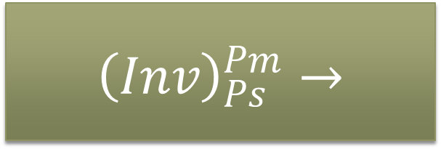
Luis Flores
El cuadro 9.20 muestra los cálculos necesarios para determinar la cuantía de la inversión, en un proyecto hipotético, tanto a precios del mercado como a costo social, los valores están expresados en unidades monetarias no especificadas.
$${\left(Inv\right)}_{Ps}^{Pm}→$$

Slide 78
Dr. Jaime Zurita
Cuadro 9.20
EJEMPLO: EVALUACIÓN SOCIAL Y A PRECIOS DE MERCADO DE UINA INVERSIÓN HIPOTÉTICA
 |  | Costos en dólares | Tipos de cambio (unidades monetarias por dólar) |  | Coto en millones de unidades monetarias. |  | Diferencia (A-B)
 |  |  | Oficial | De paridad. | De mercado (A) | Social (B)
I. | Equipo importado CIF | 100,000 | 200 | 300 | 20 | 30 | -10
II. | Aduanas | - | - | - | 3 | - | 3
III. | Equipos nacionales | - | - | - | 10 | 9.5 | 0.5
IV. | Materiales diversos para otras instalaciones y edificios | - | - | - | 20 | 18 | 2
V. | Mano de obra no calificada, previamente desocupada. | - | - | - | 10 | 3 | 7
VI. | Mano de obra calificada. | - | - | - | 7 | 7 | -
VII. | Servicio técnico extranjero. | 20,000 | 500 | 700 | 10 | 6 | 4
VIII. | Administración y supervisión. | - | - | - | 3 | 3 | 0
TOTAL. |  | - | - | - | 83 | 76.5 | 6.5
a)Se supone que hay impuestos de 5 por ciento sobre ventas de equipos (cifras redondeadas) b)Se supone que la facturación de estos materiales está gravada en un 10 por ciento por el impuesto a las ventas (cifras redondeadas)

Slide 79
Luis Flores
Explicación del cuadro 9.20
La inversión suma 83 millones según los precios de mercado y 76.5 millones según el costo social.
Como se puede apreciar las diferencias que figurean en la última columna del cuadro se deben a los distintos tipos de cambio utilizados,
a la exclusión de impuestos y al menos costo de oportunidad de la mano de obra.

Slide 80
Dr. Jaime Zurita
El tipo de cambio real social se ha estimado en 300 unidades monetarias por dólar, mediante un supuesto cómputo de paridad.
. El cambio oficial para la importación de las 200 unidades por dólar por equipo, es por otra parte.
De lo que significa un subsidio en favor de la importación de tales equipos que alcanza 10 millones de unidades monetarias
Los derechos de aduana se elevan 5 millones y no se consideran en la valoración social.

Slide 81
Luis Flores
La eliminación de los impuestos que gravan la venta de los equipos nacionales reduce en medio millón la inversión valorada en términos sociales
Esta eliminación disminuye la inversión en el rubro “materiales diversos” en 2 millones con respecto a su precio de mercado.
La mano de obra no calificada empleada en el montaje e instalación costaría 10 millones a precio de mercado, pero solo 5 a costo de oportunidad.

Slide 82
Dr. Jaime Zurita
Para pagar el servicio técnico extranjero que se utilizara en el montaje de los equipos se supone que se utilizara dólares a 500 unidades por dólar, pero su costo social es de sólo 300.
Esto hace disminuir el costo social en 4 millones de unidades monetarias.
Los impuestos que se descuentan para el cómputo del costo social (rubro II y IV)
se refieren a los que gravan directamente la transformación realizada entre la empresa que realiza la inversión y sus proveedores.

Slide 83



Luis Flores
Por consiguiente no se ha intentado excluir los impuestos que los proveedores pagan para producir los bienes en cuestión.
En el total inversión evaluada socialmente es interior en 6.5 millones a su valor de precio de mercado.
${\left(Inv\right)}_{PM }=83.0 \left(UM\right)$
$${\left(Inv\right)}_{PS}=76.5 \left(UM\right)$$
Dónde:
$${(Inv)}_{PS} < {(Inv)}_{PM}$$

Slide 84
Dr. Jaime Zurita
Caso 2:
Determinar “la cuantía de los ingresos y egresos”, (balance), para una industria manufacturera, cuyas inversiones, tienen una, nVu= 20 años.
Véase cuadros numero 5 (egresos) y 6 (ingresos), el costo de oportunidad se la M. de O., igual al del mercado.

Slide 85
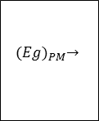
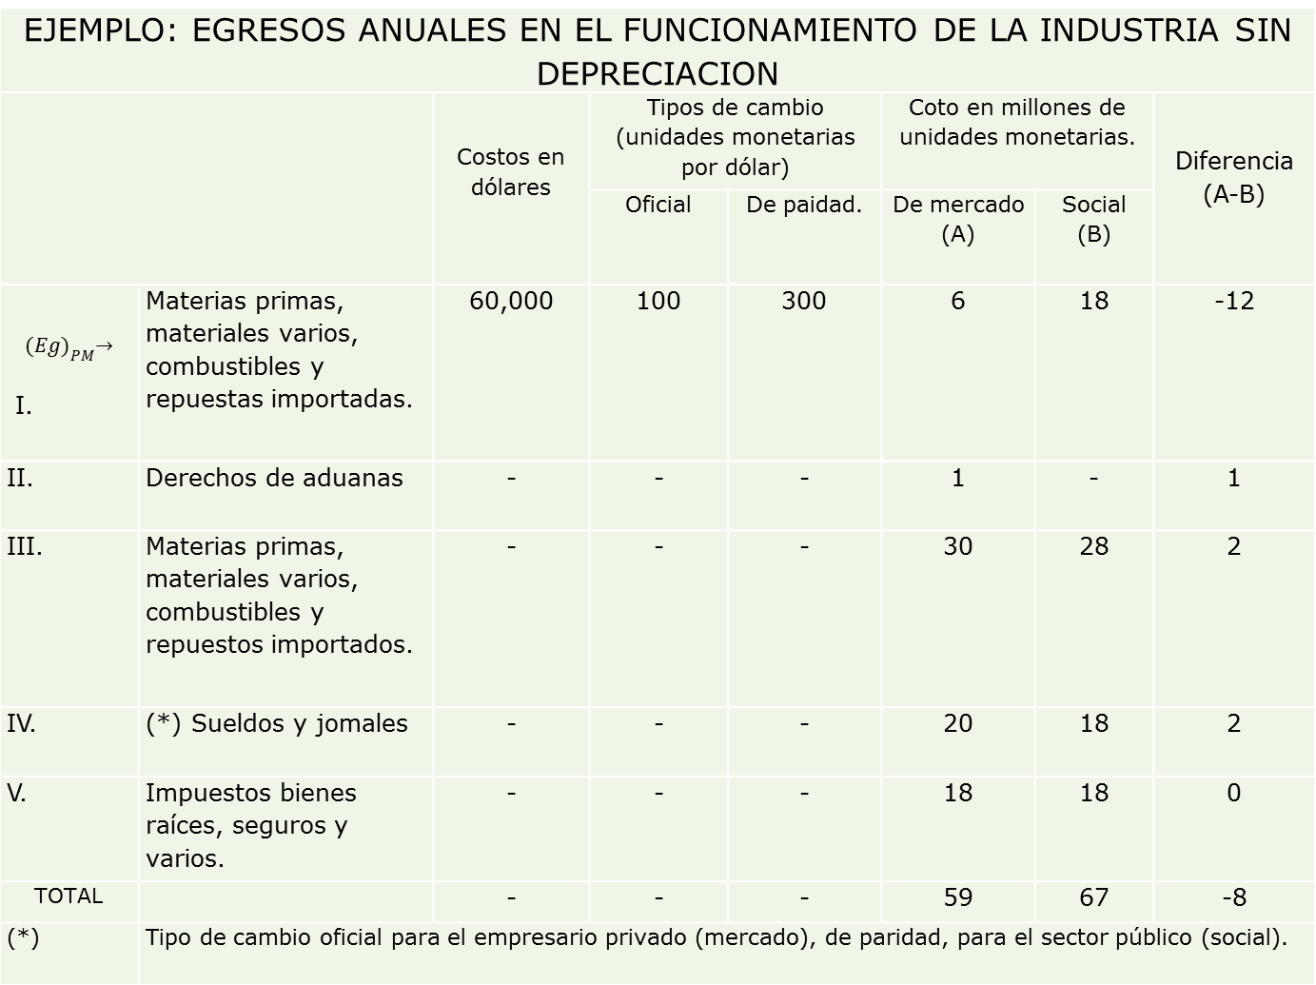
Cuadro 9.21
Luis Flores
EJEMPLO: EGRESOS ANUALES EN EL FUNCIONAMIENTO DE LA INDUSTRIA SIN DEPRECIACION
 |  | Costos en dólares | Tipos de cambio (unidades monetarias por dólar) |  | Coto en millones de unidades monetarias. |  | Diferencia (A-B)
 |  |  | Oficial | De paidad. | De mercado (A) | Social (B)
$${(Eg)}_{PM}→$$ I. | Materias primas, materiales varios, combustibles y repuestas importadas. | 60,000 | 100 | 300 | 6 | 18 | -12
II. | Derechos de aduanas | - | - | - | 1 | - | 1
III. | Materias primas, materiales varios, combustibles y repuestos importados. | - | - | - | 30 | 28 | 2
IV. | (*) Sueldos y jomales | - | - | - | 20 | 18 | 2
V. | Impuestos bienes raíces, seguros y varios. | - | - | - | 18 | 18 | 0
TOTAL |  | - | - | - | 59 | 67 | -8
(*) | Tipo de cambio oficial para el empresario privado (mercado), de paridad, para el sector público (social).
$${(Eg)}_{PM}→$$

Slide 86
Dr. Jaime Zurita
Tabla 9.22
EJEMPLO 6: INGRESOS ANUALES
 |  | Tipos de cambio (unidades monetarias por dólar) |  | Monto (dólares) | Ingresos en millones de unidades monetarias.
 |  | Oficial | De paridad. |  | Según el mercado | Según el valor social.
I. | Exportaciones. | 400 | 700 | 20,000 | 8 | 6
II. | Venta en el mercado local. | - | - | - | 60 | 60
TOTAL |  | - | - | - | 68 | 66
Balance; entre: Y y E (cuadro4).
Desde de los cuadros, n° 2 y 3

Slide 87
Luis Flores
Tabla 9.23
EJEMPLO 6: INGRESOS Y EGRESOS ANUALES, EXCLUIDOS DEPRECIACIÓN E INTERESES (Millones de unidades monetarias)
 | Tipo de valoración
 | De mercado | Social
Ingresos | 68 | 66
Egresos | 59 | 67
Ingreso neto anual | 9 | -1

Slide 88

Dr. Jaime Zurita
Análisis de los cuadros n° 9.2, 9.3 y 9.4
(Balance)
El cuadro 9.2 indica que, valorados a costo social, los egresos anuales son 8 millones mayores que a precios de mercado, es decir,
que en el balance final de trasferencias pagadas y recibidas la empresa resulta favorecida, según los precios de mercado, en 8 millones al año.

Slide 89
Luis Flores
Ello se debe exclusivamente, según se puede apreciar, al subsidio por tipo de cambio, obtenido en la importación de materia prima a razón de 100 unidades por dólar, siendo así que el cambio estimado de paridad era de 300.
Los pagos de derechos aduaneros y otros impuestos no alcanzan a compensar el fuerte subsidio recibido en los cambios para la importación de materias primas y otros materiales.

Slide 90
Dr. Jaime Zurita
Debe observarse que hasta ahora ya se han utilizado cuatro tipos de cambio a saber:
 | Unidades por dólar.
Para importación de equipo | 200
Para pagos de servicios de técnicos extranjeros | 500
Para importación de materias primas | 100
Cambio real social | 300
Nota: cuando al lector, o estudiante le asignen la ESOEP, deberá, recurrir a la búsqueda de la información real en organismos de gobierno (N. del Co)

Slide 91


Luis Flores
Conclusión inicial:
Tal situación podrá parecer exagerada, aun como ejemplo hipotético, para aquellos lectores que no han tenido oportunidad de experimentar este tipo de problemas.

Slide 92


Dr. Jaime Zurita
Sin embargo, pueden ser una muestra bastante representativa de casos reales en la experiencia latinoamericana.
Se ha preferido escoger este tipo de ejemplo, ya que de él se podrá pasar con facilidad a casos menos agudos.

Slide 93
Luis Flores
Por el lado de los ingresos anuales (cuadro n°9.3.), se observa de nuevo que la industria en cuestión está favorecida por los tipos de cambio para la exportación, lo que se traduce en la práctica en un subsidio de 2 millones al año; se ha supuesto que se exporta algo menos del 14 por ciento.

Slide 94
Dr. Jaime Zurita
Caso 3:
Actualización de las cifras, para i= 6%, los datos son una serie (Yng, Egr) anual de 20 altos (Vu =n)
Con estos datos se busca en tablas de equivalencia financiera el factor de actualización
(FA, i, n) = 11.47
El proceso de actualización de los Y y E al año cero de la inversión fija (o fecha inicial).

Slide 95

Luis Flores
Si se trata de conocer las pérdidas que el proyecto irrogaría según la valoración social, se podría reducir todas las cifras a su valor actualizado a la fecha inicial.
Si se trata de conocer las pérdidas que el proyecto irrogaría según la valoración social, se podrían reducir todas las cifras a su valor de actualización a la fecha inicial.

Slide 96
Dr. Jaime Zurita
La actualización de los valores de una serie anual de 20 años, a una tasa convencional de 6 por ciento, se obtiene multiplicando el valor anual por el factor de actualización. (11.47).
Datos:
$$1. I_{O} 83.0 {(P}_{m)}; 76.5 {(P}_{s)}$$ | Estos datos son una serie de 20 años
$$2. V_{u }=n=20$$
$$3.{(Yng)}_{Anual}= V_{F}=68.0 {(P}_{M});66(P_{s})$$
$$4.({Egr)}_{Anual 1}= V_{F}=59.0 \left(P_{M}\right);67 (P_{S})$$
$$5. la actualización se hace, desde el futur, hacia la fecha inicial \left(cero\right)de la I_{F } (valor presente= V_{F})$$

Slide 97
Luis Flores
Cálculos de actualización:
$1. Para, i=6\%\left(0.06 0/1\right);n V_{U}=20 años$
$$2. En tablas, el FA=11.47 (un numero)$$
$$3. Cálculos:$$
$$3.1. − V_{P}= V_{F}∗FSA [ FSA={\left(1+i\right)}^{−n }]$$
$$3.2. −V_{P }= V_{F}∗FA FA=\left({{(1+i)}^{n}−1 \atop {i(1+i)}^{n}}\right)$$

Slide 98
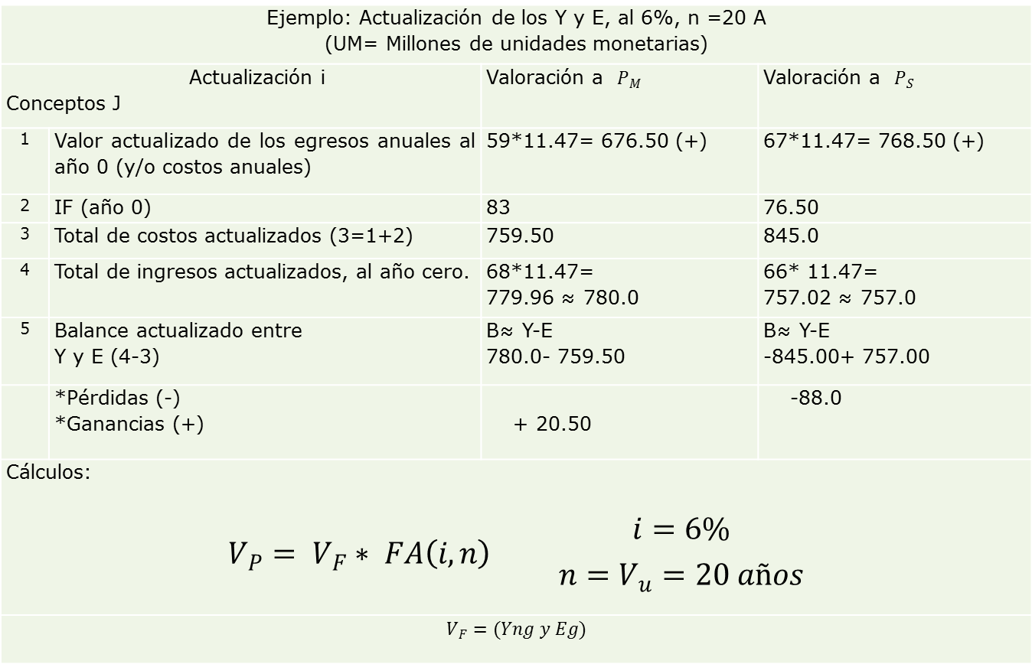
Dr. Jaime Zurita
Con estos cálculos, de los Yng y Egr, actualizadas, se pueden construir, las tablas, n° de 9.21 y 9.24
Ejemplo: Actualización de los Y y E, al 6%, n =20 A (UM= Millones de unidades monetarias)
Actualización i Conceptos J |  | Valoración a $P_{M}$ | Valoración a $P_{S}$
1 | Valor actualizado de los egresos anuales al año 0 (y/o costos anuales) | 59*11.47= 676.50 (+) | 67*11.47= 768.50 (+)
2 | IF (año 0) | 83 | 76.50
3 | Total de costos actualizados (3=1+2) | 759.50 | 845.0
4 | Total de ingresos actualizados, al año cero. | 68*11.47= 779.96 ≈ 780.0 | 66* 11.47= 757.02 ≈ 757.0
5 | Balance actualizado entre Y y E (4-3) | B≈ Y-E 780.0- 759.50 | B≈ Y-E -845.00+ 757.00
 | *Pérdidas (-) *Ganancias (+) | + 20.50 | -88.0
Cálculos: $$V_{P}= V_{F}∗ FA\left(i,n\right) {i=6\% \atop n=V_{u}=20 años}$$
$$V_{F}=(Yng y Eg)$$

Slide 99
Luis Flores
Análisis de cuadro 9.24
En consecuencia, el valor actual de los ingresos, socialmente valorados, sería 757 millones y el de los egresos 768.5 millones.

Slide 100

Dr. Jaime Zurita
En suma, con el 6 por cuento de intereses, el proyecto dejaría una perdida social total de 88 millones, actualizada a la fecha inicial, mientras que a precios de mercado tendría una utilidad total de 20.5 millones.
O sea.
$${(B)}_{Act}=F( =i\%)$$

Slide 101
Luis Flores
Caso 4.
Si el costo social de la mano de obra durante la vida útil se estima en 80 por ciento del de mercado, en vez de 100 por ciento, y la tasa de interés fuera 10 en vez de 6 por ciento, los resultados finales serían los indicados en el cuadro IX.
En el cuadro 9.21 tenemos:
$$\left(1\right){(Pto. IV)}^{(∗)}: \frac{18∗80}{100}=14.4 (UM)$$
$$\left(2\right)Hacemos la suma vertical en la columna (B)$$
$$\left(18.0+28.0+14.4+3.0\right)=63.4$$

Slide 102
Dr. Jaime Zurita
Tabla 9.25
EJEMPLO BALANCE FINAL PARA EL PROYECTO CON COSTOS SOCIALES DE MANO DE OBRA IGUALES AL 80 POR CIENTO DEL PRECIO DE MERCADO Y CON ACTUALIZACIÓN EMPLEANDO UNA TASA DE 10% (Millones de unidades monetarias, cifras redondeadas)
 | Valoración anual |  |  | Valoración total actualizada
 | De mercado |  | Social | De mercado |  | Social
Costo de funcionamiento |  | 59 | 63.4 |  | 502 | 540
Inversión inicial |  |  |  |  | 83 | 76.5
Total de costo |  |  |  |  | 585 | 616.5
Ingresos |  | 68 | 66 |  | 579 | 562
Pérdidas (-) |  | - | - |  | - | -
Ganancias (+) |  | 9 | 2.6 |  | -6 | -54.5

Slide 103

Luis Flores
Cálculos: i= 10%; n = 20; FA= 8.51 (tablas)
(59*8.51)= 502; (63.4 * 8.51) =540
(68*8.51) =579; (66 *8.51) = 562; etc.
A pesar de ser ajora más bajos los costos sociales de funcionamiento, la actualización al 10 por ciento de interés hace que los ingresos totales no alcancen a pagar los coros totales.

Slide 104
Dr. Jaime Zurita
Y
(+)
Yng F(i %)
i %
0

Slide 105
PROBLEMA 9
Luis Flores
CALCULO DE LA PRODUCTIVIDAD DE LA MANO DE OBRA Y DE LA INTENSIDAD EN EL USO DE LA MANO DE OBRA, PARA DOS ALTERNATIVAS TÉCNICAS.

Slide 106

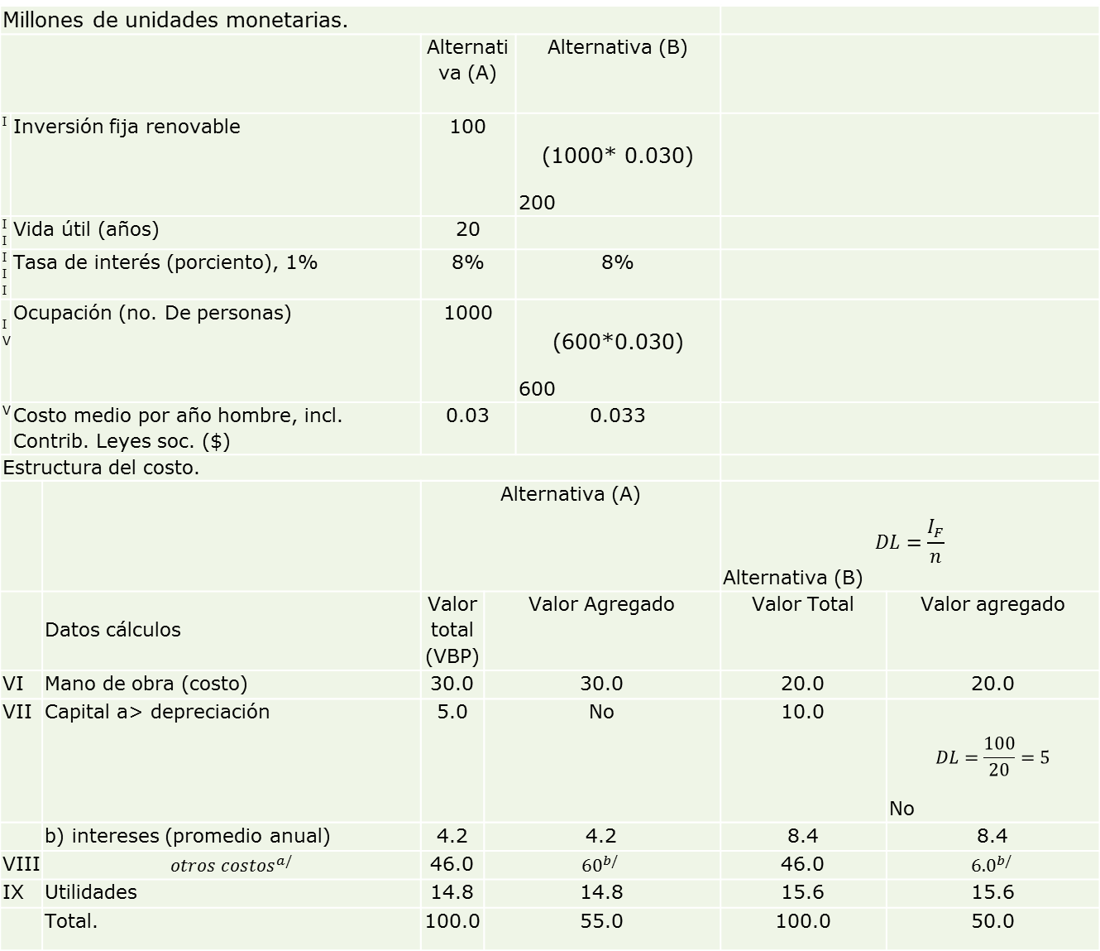
Dr. Jaime Zurita
Millones de unidades monetarias.
 |  |  | Alternativa (A) |  | Alternativa (B)
I | Inversión fija renovable |  | 100 |  | (1000* 0.030) 200
II | Vida útil (años) |  | 20
III | Tasa de interés (porciento), 1% |  | 8% |  | 8%
IV | Ocupación (no. De personas) |  | 1000 |  | (600*0.030) 600
V | Costo medio por año hombre, incl. Contrib. Leyes soc. ($) |  | 0.03 |  | 0.033
Estructura del costo.
 |  |  | Alternativa (A) |  |  | $$DL=\frac{I_{F}}{n}$$ Alternativa (B)
 |  | Datos cálculos | Valor total (VBP) | Valor Agregado |  | Valor Total | Valor agregado
VI |  | Mano de obra (costo) | 30.0 | 30.0 |  | 20.0 | 20.0
VII |  | Capital a> depreciación | 5.0 | No |  | 10.0 | $$DL=\frac{100}{20}=5$$ No
 |  | b) intereses (promedio anual) | 4.2 | 4.2 |  | 8.4 | 8.4
VIII |  | $${otros costos}^{a/}$$ | 46.0 | $${60}^{b/}$$ |  | 46.0 | $${6.0}^{b/}$$
IX |  | Utilidades | 14.8 | 14.8 |  | 15.6 | 15.6
 |  | Total. | 100.0 | 55.0 |  | 100.0 | 50.0
Cuadro 9.26
(1000* 0.030)
(1000* 0.030)
(600*0.030)
(600*0.030)
$$DL=\frac{I_{F}}{n}$$
$$DL=\frac{I_{F}}{n}$$
$$DL=\frac{100}{20}=5$$
$$DL=\frac{100}{20}=5$$

Slide 107

Luis Flores
a/ Para mayor simplicidad se supone que la distinta intensidad de capital no influirá sobre los “otros costos”, cosa en rigor poco probable, ya que por ejemplo habrá cambios en el consumo de energía eléctrica.
b/ se ha supuesto que este valor agregado proviene de arriendos y otros intereses.
Ejemplo: $i= \left(\frac{p∗i}{2} × \frac{n+1}{n}\right)$
$$i=\left(\frac{100∗0.08}{2} × \frac{21}{20}\right)=4.2\%$$

Slide 108
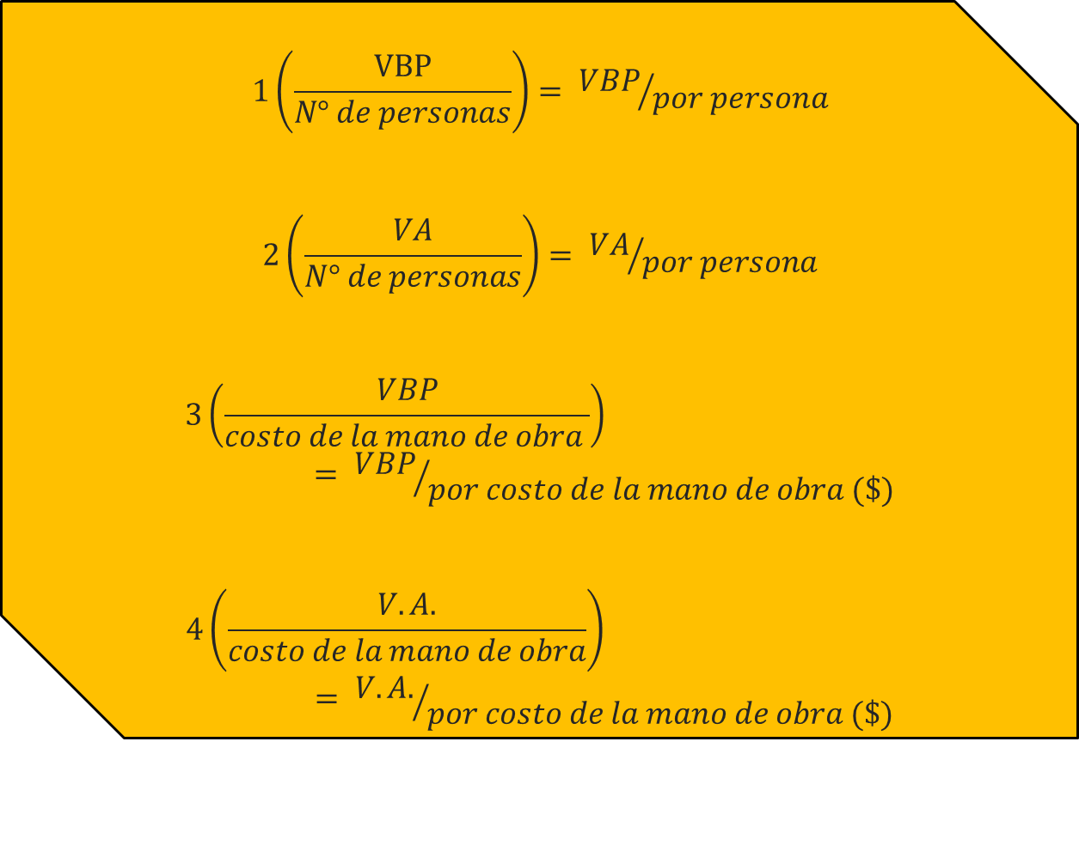
Dr. Jaime Zurita
COEFICIENTES QUE MIDEN LA PRODUCTIVIDAD DE LA MANO DE OBRA
$$1\left(\frac{VBP}{N° de personas}\right)= {VBP}/{por persona}$$
$$2\left(\frac{VA}{N° de personas}\right)= {VA}/{por persona}$$
$$3\left(\frac{VBP}{costo de la mano de obra }\right)= {VBP}/{por costo de la mano de obra (\$)}$$
$$4\left(\frac{V.A.}{costo de la mano de obra}\right)= {V.A.}/{por costo de la mano de obra (\$)}$$

Slide 109
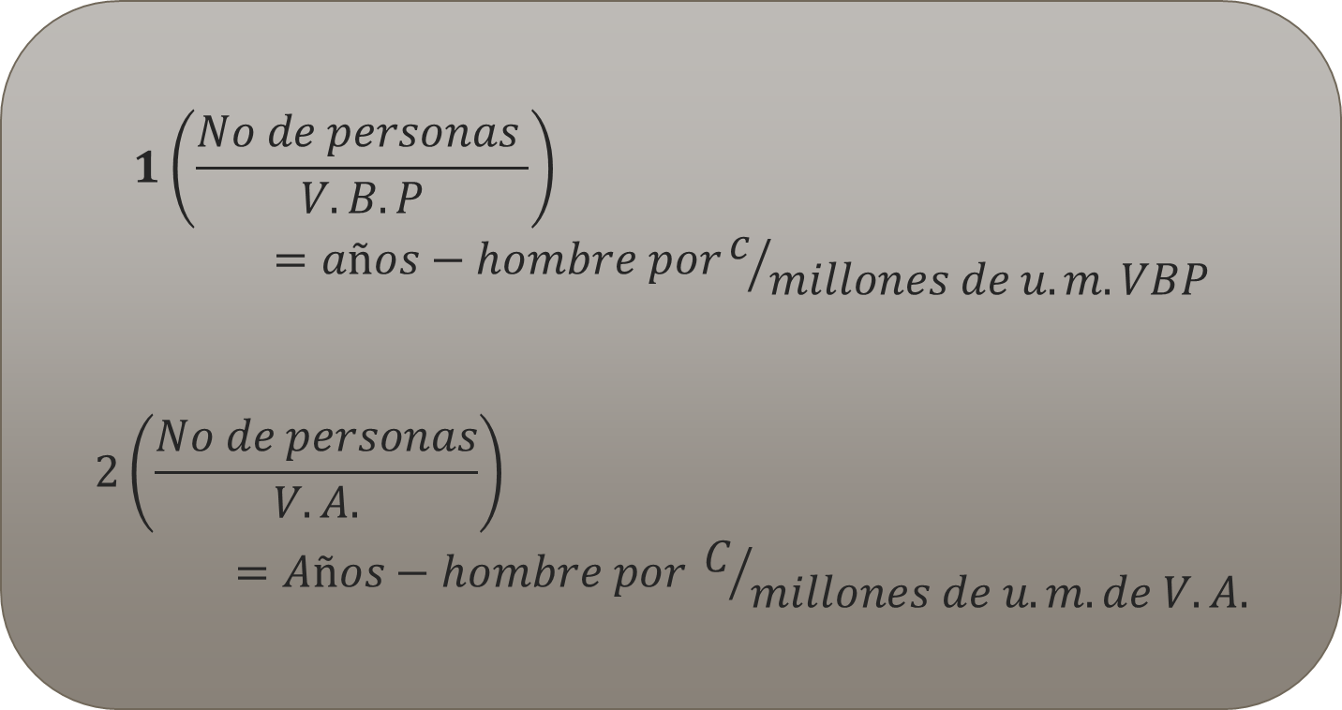
Luis Flores
b) SOLUCIÓN
COEFICIENTES QUE MIDEN LA INTENSIDAD EN EL USO DE LA MANO DE OBRA
$$1\left(\frac{No de personas }{V.B.P}\right)=años−hombre porc/{millones de u.m. VBP}$$
$$2\left(\frac{No de personas}{V.A.}\right)=Años−hombre por C/{millones de u.m. de V.A.}$$

Slide 110


Dr. Jaime Zurita
3. V.B.P --------------100%
Costo mano
De obra-------------X%
Porcentaje que el costo de la mano de obra representa en el V.B.P (%)
$$=\frac{100\%∗C_{mo\$}}{VBP}$$
Porcentaje que el costo de la mano de obra representa en el valor Agregado total (%)
$$= \frac{100\%∗ C_{mo\$}}{VA}$$
4. VA ---------------100%
Costo mano
De obra -------------X%

Slide 111

Luis Flores
Sustituyendo los datos de ambas alternativas en las formulas anteriores propuestas se obtienen los resultados siguientes.
RESULTADO
Coeficiente que mide la productividad de la mano de obra

Slide 112
Dr. Jaime Zurita
Cuadro 9.27
UNIDADES MONETARIAS
 | FORMAS DE EXPRESIÓN | ALTERNATIVA (A) | ALTERNATIVA (B)
I | V.B.P anual por persona | 100,000 | 166,600
II | V.A. neto de la producción anual por persona | 55,000 | 83,300
III | V.B.P por unidad de costo de la mano de obra ($) | 3.3 | 5
IV | V.A. por unidad de costo de la mano de obra ($) | 1.83 | 2.5

Slide 113

Luis Flores
I= 100 * 105 100 | I= 100 * 105 000
II= 55* 105 100 | II= 50* 105 600
III= 100 30 | III = 100 20
IV= 55 30 | IV= 50 20
ALTERNATIVA A | ALTERNATIVA B
RESULTADOS
Coeficiente que miden la intensidad en el uso de la mano de obra.

Slide 114
Dr. Jaime Zurita
Cuadro 9.28
FORMA DE EXPRESIÓN | ALTERNATIVA (A) | ALTERNATIVA (B)
I) Años- hombre por C/millón de um. De VBP | 10 | 6
II) Años- hombre por c/millón de um. De VA | 18 | 12
III) Porcentaje que el costo de la mano de obra representa en el VBP | 30% | 20%
IV) Porcentaje que el costo de la mano de obra representa en él VA total | 54.50% | 40.00%

Slide 115
PROBLEMA 10
Luis Flores
“EL FACTOR DIVISAS. COEFICIENTES DE EVALUACIÓN EN UN PROYECTO DE LA INDUSTRIA SIDERÚRGICA CHILENA, EN CUANTO A DIVISAS. EFECTOS SOBRE EL BALANCE PAGOS.”

Slide 116
Dr. Jaime Zurita
Sinopsis:
Un proyecto puede ser consumidor o productor neto de divisas según el balance final de divisas insumidas y divisas liberadas por sustitución de importaciones o incremento de las exportaciones de un saldo negativo o positivo.
a) Efectos positivos y negativos de un proyecto sobre el balance de pagos
1.- Efecto positivo (+)
Convencionalmente y sólo para facilitar la exposición, se llamará efecto positivo de divisas a la cuantía de moneda extranjera que el proyecto permite liberar por sustitución de importaciones o por mayores exportaciones.

Slide 117

Luis Flores
Este efecto positivo se refiere al total de la sustitución de importaciones o de aumento de exportaciones sin descontar las divisas que puedan insumirse para lograrlas
2.- Efecto Negativo (-)
3.- Efecto Neto = (E_{p} – E_{n})
El efecto negativo del proyecto estará representado por la cuantía de las divisas requeridas para su instalación, operación y mantenimiento.
El efecto neto será la diferencia entre los efectos positivo y negativo

Slide 118
Dr. Jaime Zurita
B) Efectos directos e indirectos
Los efectos directos del proyecto sobre el balance de pagos provienen de las transacciones con el exterior originadas al comprar o vender bienes o servicios directamente relacionados con el proyecto.
Los efectos indirectos provienen del componente de divisas de las demás transacciones que, como se ha explicado, se originan hacia atrás o hacia el origen y hacia adelante o hacia el destino del proyecto.

Slide 119
Luis Flores
Aplicación real:
Ejemplo de un proyecto de la Industria Siderúrgica Chilena:
Supóngase, por ejemplo que se trata de un proyecto de industria siderúrgica para el que se cuenta con dos materias primas básicas nacionales: carbón y mineral de hierro.
(+) Efectos Directos
En el cálculo de los efectos directos sobre el balance de pagos, se considerarán los efectos positivos originados por la posible sustitución de importaciones y
(-) Efectos Directos
Los negativos que derivan primero de la instalación de la industria y después de la compara de materiales o servicios al exterior durante el funcionamiento de la empresa.

Slide 120
Dr. Jaime Zurita
Cálculo de los efectos indirectos
Si se consideran los efectos indirectos, habrá que tener en cuenta
Por ejemplo, que la satisfacción del aumento de la demanda de carbón provocada por la siderúrgica puede requerir inversiones adicionales
En las que habrá seguramente un componente de divisas, y que la producción misma del carbón nacional también requiere algún consumo de divisas.
Similarmente, si se contaba con una producción, exportable de minerales de hierro, esta disminuirá y será necesario incluir esta disminución los efectos negativas indirectos.

Slide 121
Luis Flores
¿Qué es y qué representa una industria siderúrgica en un país?
Análisis descriptivo de los efectos indirectos sobre el Balance de Pagos…
También es posible que hagan efectos indirectos sobre el balance de pagos desde el punto de vista de los productos.
Por ejemplo, los servicios de distribución y transporte de los productos de sustitución pueden requerir cantidades adicionales de divisas.
Por encima de las que se utilizaban cuando los productos eran importados.
Lo mismo puede decirse de los productos de exportación.

Slide 122
Dr. Jaime Zurita
Es evidente que la suma algebraica de los efectos directos, en cuanto a divisas, no representa el verdadero efecto final del proyecto sobre el balance de pagos; por consiguiente, será útil investigar los efectos indirectos a fin de no caer en aproximaciones demasiado burdas.
Algunas estimaciones sencillas, de uno o dos pasos hacia atrás en el proyecto, pueden permitir una aproximación suficiente en muchos casos.
Aunque la investigación de las divisas en el lado de los insumos aumentará necesariamente el efecto negativo, no se puede esperar que el uso de los productos resultantes del proyecto aumente necesariamente el efecto positivo.

Slide 123
Luis Flores
Los ahorros de divisas que se podrían obtener usando el producto nacional sustitutivo también son obtenibles con el producto importado sustituido.
Así, por ejemplo, la industria de transformación del acero que se base en los productos de una empresa siderúrgica nacional puede funcionar importando sus insumos.
El efecto positivo termina con la sustitución de las materias primas que ahora proporcionará la siderúrgica.
Sin embargo, al producir determinados semiproductos, la industria nacional ha facilitado el desarrollo de la industria derivada de ellos, lo que implicaría ahorros adicionales de divisas.

Slide 124
Dr. Jaime Zurita
¿Cuál es la importancia de la industria siderúrgica?
Más vale un pájaro en la mano; que 100 volando
La industria siderúrgica chilena o mexicana.
Lo que ocurre es que, aunque en rigor la industria derivada podría desarrollarse también con materias primas importadas
Como ocurre en las etapas iniciales del desarrollo, en un gran número de casos la instalación de la industria matriz puede ser un estímulo decisivo para la instalación de las industrias periféricas.
La estrechez en el balance de pagos trae consigo cierta incertidumbre respecto a la futura disponibilidad de materias primas importadas e inhibe muchas iniciativas
Las estimula, en cambio, la certeza de contar con la materia prima básica.

Slide 125
Luis Flores
En el caso de la industria siderúrgica, que es muy representativo, la experiencia ha mostrado que efectivamente, su nacimiento va acompañado de un desarrollo paralelo de la industria de transformación de metales.
La certeza en cuanto a disponibilidad de materias básicas parece ser el factor decisivo de tal desarrollo.
Pero en el cómputo estricto, el reconocimiento de este parentesco y estímulo a las industrias derivadas no justifica atribuir a las inversiones en la industria matriz el mérito de los ahorros de divisas producidos en la industria periférica.

Slide 126
Dr. Jaime Zurita
¿Cuáles son las economías indirectas atribuibles al proyecto?
Los estímulos antes señalados constituyen beneficios intangibles de gran importancia, como instrumento de política económica, pero difícilmente son expresables en términos cuantitativos.
Si bien la economía de divisas suele ser directa, puede haber economías indirectas atribuibles al proyecto en aquellos casos en que los bienes producidos por la nueva industria no se puedan importar y permitan aprovechar la capacidad ociosa en actividades productoras de divisas o sustitutivas de importación.

Slide 127
Luis Flores
Así ocurre, por ejemplo, en una mina cuya producción exportable quede interrumpida por falta de energía eléctrica de transportes.
El proyecto para producir electricidad o dar servicio de transporte tendrá en este caso un efecto indirecto positivo de divisas.

Slide 128
Dr. Jaime Zurita
¿Qué son los efectos secundarios Por ejemplo, cuáles ?…
De los efectos secundarios: Hay que tener presente también los efectos secundarios, ya que aparte del componente de divisas que pudiera haber en todas las transacciones “hacia atrás” y “hacia adelante” del proyecto
Recordatorio Teórico:Propensión marginal a importar es la proporción del aumento de los ingresos que se destina a importar bienes o servicios. Propensión marginal a consumir es la proporción del aumento en los ingresos que se destina a consumo (el resto se ahorra).

Slide 129
Luis Flores
Lo que se quería demostrar.
Las breves consideraciones anteriores permiten apreciar la complejidad de la incidencia indirecta de un proyecto sobre el balance de pagos.
El coeficiente: evaluación en divisas.
Desde el punto de vista práctico del cómputo de los coeficientes de evaluación en divisas, que se explican más adelante, en la mayoría de los casos habrá que conformarse con tomar en cuenta los efectos indirectos más inmediatos “hacia atrás” y “hacia adelante” del proyecto, siguiendo líneas de razonamiento como las expuestas.

Slide 130
Dr. Jaime Zurita
El modelo insumo-producto (MIP) de W. Leontief (Premio Novel de Economía)
Habrá casos en que los efectos indirectos del proyecto en cuanto a insumo de divisas se podrían medir mediante el cuadro de relaciones interindustriales. Considerando la sustitución de importaciones como un incremento en la producción nacional de la actividad sustitutivo.
Sustitución de M} → ∆P_{N}
Y admitiendo que ella está singularizada en el cuadro de insumo producto, se puede determinar el aumento concomitante en las demás actividades, y de ahí, conociendo el componente importado directo de cada actividad, la incidencia sobre el quantum total de importaciones.

Slide 131

Luis Flores
O sea:
El punto de vista práctico de Julio Melnick Z.
El análisis que sigue se limitará a enfocar el problema en términos simples y sin considerar los efectos multiplicadores ni las propensiones a importar y a consumir que se emplean en las fórmulas de Chenery.
Ello limita la amplitud de la evaluación en términos de divisas pero aumenta las posibilidades prácticas de determinación.

Slide 132
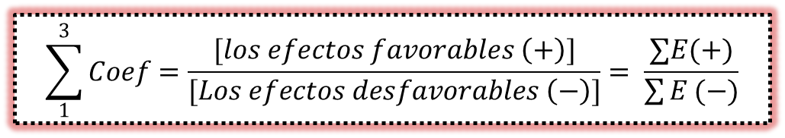
Dr. Jaime Zurita
C) Coeficientes sencillos de evaluación del proyecto en cuanto a divisas
La incidencia de un proyecto sobre el balance de pagos se expresa muy a menudo mediante coeficientes en los que el numerador representa los efectos favorables y el minador los desfavorables.
O sea
$$\sum_{1}^{3}{Coef}=\frac{[los efectos favorables \left(+\right)]}{[Los efectos desfavorables \left(−\right)]}= \frac{∑E(+)}{\sum{E (−)}}$$
Tres tipos de coeficientes (3):
Desde este punto de vista, cabe distinguir tres tipos de coeficientes, encada uno de los cuales se podrían computar tanto los efectos directos como los totales.

Slide 133
Luis Flores
Uno se obtendría dividiendo lo que antes se llamó efecto neto anual en divisas por el componente de divisas de la inversión que requiere el proyecto. El resultado de esta división vendría a ser una especies de relación o módulo producto-capital, pero referida sólo a la moneda extranjera que interese.
$\left(Rel\right)= \frac{Producto}{Capital}=[R P\text{/}\text{K}$]DIVISAS (Mide la productividad en divisas de la inversión)
Contestaría esencialmente esta pregunta: ¿En cuánto aumentará la disponibilidad anual de divisas por cada unidad de ellas comprometida en la inversión?

Slide 134
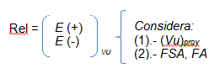

Dr. Jaime Zurita
El otro tipo de coeficiente mide también la cuantía de la mayor disponibilidad de divisas, pero esta vez por unidades, del complejo de insumos que el proyecto requiere en moneda extranjera. (insumos + CEA)
El coeficiente se calcula dividiendo el efecto positivo por el efecto negativo y considerando todos los años de vida útil del proyecto.
Este coeficiente podría denominarse de producto insumo total de divisas y responde a la pregunta:
¿En cuánto aumenta la disponibilidad de divisa por cada unidad de ellas requerida por el proyecto cató en inversión como en operación?

Slide 135
Luis Flores
El tercer tipo de coeficiente podría ser una especie de rentabilidad del proyecto calculada por equivalencia pero sólo en términos de divisas, según se explica más adelante.
l) Coeficiente Producto insumo de divisas. A fin de considerar toda la vida útil del proyecto en el cálculo del coeficiente producto insumo total de divisas, será necesario las fórmulas de equivalencia, ya sea en términos de valor actualizado o de costo equivalente anual.
O sea:
FA, FSA, FRC (i%; n = años=

Slide 136
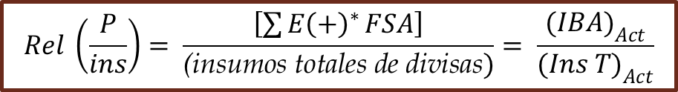
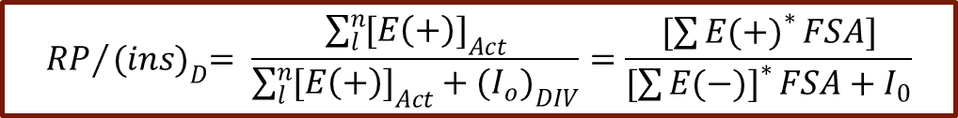
Dr. Jaime Zurita
Lo más práctico será actualizar los efectos negativos anuales y sumarlos a la inversión, para obtener así los insumos totales de divisa que constituyen el denominador del cociente; la actualización de todos los efectos positivos anuales daría el numerador.
O sea:
$$RP\text{/}{(ins)}_{D}= \frac{\sum_{l}^{n}{{[E\left(+\right)]}_{Act}}}{\sum_{l}^{n}{{[E\left(+\right)]}_{Act}}+{(I_{o})}_{DIV}}=\frac{[\sum{{E(+)}^{∗}}FSA]}{[\sum{{E(−)]}^{∗}}FSA+I_{0}}$$
$$Rel \left(\frac{P}{ins}\right)= \frac{\left[\sum{{E\left(+\right)}^{∗}}FSA\right]}{\text{(}\text{insumos} \text{totales} \text{de} \text{divisas})}= \frac{{(IBA)}_{Act}}{{(Ins T)}_{Act}}$$
Donde:
Io = Inversión de divisas (E-)
IBA = Yngreso – Bruto anual (E+)
FA = Factor de actualización de una serie de valores (IBA, otros), traídos desde el futuro al presente.
FSA = Factor Singular de Actualización de un valor en el futuro traído del presente de la inversión (Io)
FRC = Factor de Recuperación del Capital, lleva una cifra del presente al futuro.

Slide 137
Luis Flores
¿Qué tipo de tasa de interés se debe emplear (%)?
La estimación respecto del tipo de interés que se deberá usar en el cálculo es especialmente difícil para el caso de las divisas.
Si el factor divisas se considera relativamente más escaso que el factor capital, su uso deberá suponer tipos de interés más elevados que los capitales en general.
O sea:
(i%)_{DIV} > (I%)_{k}
Sin embargo, los tipos efectivos a que se consiguen los empréstitos externos suelen ser más bajos que los de interés interno que rigen para los capitales en generales.

Slide 138
Dr. Jaime Zurita
II) La relación producto-capital referida a divisas.
Resulta interesante considerar este coeficiente en aquellos casos en que la recuperación directa del capital en divisas es relativamente rápida (verbigracia, de 3 a 6 años).
Cuando no se trata de proyectos destinados especialmente a solucionar problemas de balance de pagos, el coeficiente directo de capital en divisas no tendrá significación especial.

Slide 139
Luis Flores
Dos ejemplos reales:
Es evidente, por ejemplo, que una central hidroeléctrica no se construye con el fin principal de ahorrar divisas, por lo que no tendría sentido práctico alguno el cálculo del coeficiente directo.
Si la central es termoeléctrica, a base de carbón importado, interesará el efecto negativo
Para considerar los efectos reales en el presupuesto de divisas pero no tendrá significación como coeficiente directo de evaluación.
En este caso, los coeficientes indirectos serán los más valiosos, tanto en cuanto a divisas como en otro sentido.

Slide 140
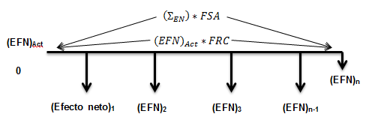

Dr. Jaime Zurita
Si durante la vida del proyecto se previeran diferentes valores anuales del efecto neto, se les podría reducir a un equivalente anual uniforme mediante su previa actualización. Ello exige nuevamente adoptar una tasa convencional de interés.
1.- (EFN)₁≠(EFN)₂ ≠ (EFN)₃ ≠ ……………(EFN)_{n-1}
$$1.−\sum_{1}^{3}{{\text{(}\text{EF}\text{)}}_{N}∗}FSA = {(EFN)}_{Actualizado} = {(EFN)}_{A}$$
2.- (EFN)_{A} *FRC = EFN= equiv, anual

Slide 141
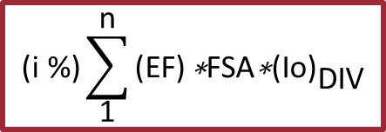
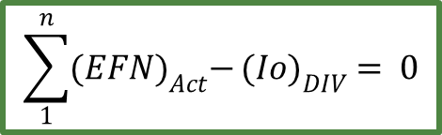
Luis Flores
III) La eficiencia marginal en divisas.
El tercer coeficiente mencionado sería la eficiencia marginal en divisas, y se obtendría determinando la tasa de interés a la cual todos los efectos netos actualizados serían iguales a la inversión en divisas.
O sea:
EMDiv → (i %) ?
$$\text{(}\text{i}\text{ \%)}\sum_{\text{1}}^{\text{n}}{\text{(}\text{EF}\text{)}}\text{∗}\text{FSA}\text{∗}{\text{(}\text{Io}\text{)}}_{\text{DIV}}$$
Entonces:
$$\sum_{1}^{n}{{(EFN)}_{Act}−}{(Io)}_{DIV} = 0$$

Slide 142
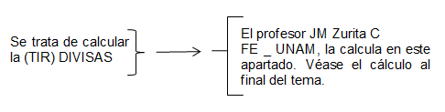
Dr. Jaime Zurita
Nota: La EMD = (%) = TIR%)_{div}
El cómputo se haría exactamente en la misma forma que se explicó al tratar de la rentabilidad por equivalencia tiene la ventaja ya señalada de evitar la adopción de una tasa convencional de interés.
Es más rápido emplear la fórmula de la ONUDI 96 (N. del CO)

Slide 143
Luis Flores
IV) Condiciones locales y efectos contables.
La significación de estos criterios variará según las condiciones locales.
Hay países poco desarrollados para los cuales, por lo menos hasta ahora, no se han presentado problemas especiales de balance de pagos.
Sin embargo, el problema puede surgir cuando se desee no aceptar como inevitable la disminución del ingreso
Al estancarse o disminuir la capacidad para importar y se adopten programas de desarrollo para evitarla.

Slide 144
Dr. Jaime Zurita
Hay también una consideración que hacer en cuanto al grado en que los coeficientes interiores reflejan a la verdadera incidencia sobre el balance de pagos, tal como se calcula anualmente por los gobiernos.
En este sentido, es evidente que lo que se ha llamado aquí el efecto neto anual no será el efecto contable registrado en el balance de pagos.
Donde:
(EFN)_{anual} = (EF)_{contable}
Dentro del concepto de evaluación, el componente en divisas de la depreciación es un insumo anual y representa, por consiguiente un efecto negativo que deberá restarse del positivo para obtener el efecto neto anual.

Slide 145
Luis Flores
(D) = Deprec = insumo anual
D = E(-) E(+) – (D)
(EFN)_{anual}
En cambio, en el registro contable del balance de pagos, la depreciación sólo vendrá a aparecer cuando haya que importar realmente equipos nuevos para reponer los agotados.
De la misma manera, si el cálculo del coeficiente producto – insumo de divisas se hace en términos de valor equivalente anual, a través de una cierta tasa de interés
Las cifras de ingresos y egresos tampoco corresponderán con lo registrado estadísticamente en el estudio anual del balance de pagos.
Este último tipo de cálculo interesará también en el proyecto, pero desde el punto de vista del financiamiento en moneda extranjera, no en cuanto a la evaluación.

Slide 146
Problema 10
Dr. Jaime Zurita
EL FACTOR DIVISAS

Slide 147
Luis Flores
Ejemplo: Supóngase que se trata de un proyecto de sustitución de importaciones cuyas características, en cuanto a divisas, son las señaladas en el cuadro.
No | (Dólares)
1 | Componente en dólares de la inversión | 4.0 millones
2 | Ahorro bruto directo anual de divisas (efecto positivo) | 1.0 millones
3 | Plazo de depreciación y caducidad | 20 años
4 | Insumo anual directo de divisas para la operación | 0.2 millones
5 | Costo equivalente anual del capital en dólares (depreciación más interés) a 8%
CEA | (f.r.c.) = 0.10185 (f.r.c.) = 0.10185 | 0.407 (redon- deado a 0.40)
Nos | 2 (IBA), 4 y 5, son series de datos, en el futuro
Con esos datos se desea calcular los coeficientes de evaluación del proyecto en términos de divisas.
Fórmulas de Cálculo:
I% (0/1)
1.- FRC = 1(1+i)^{n} (1+i)^{n} – 1n = años
2.- FA = 1/FRC = (1+i)^{n} – 1/i(1+i)^{n}
NOTA: Ambos factores se les puede calcular directamente desde las “tablas de equivalencias” (procedimiento rápido)

Slide 148
Dr. Jaime Zurita
3.- Ahorra Neto Anual = (EP – EN)
31.- EP(+) = Ahorro bruto anual (IBA) = 1.0
32.- EN(-) (insumo anual de divisas + CEA)
33.- CEA = Io * FRC (i% 8; n = 20, cuadro)
34.- RFC (8,20) = 0.10185 (desde las tablas)
35.- Inversión (Io) = 4.0 UM (año cero)
Cálculos (Rel P/K, en divisas)
1.- CEA = Io * FRC = 4*0.10185
2.- CEA = 0.4 (serie hacia el futuro)
3.- EN(-) 0.2 + 0.4 = 0.6
4.- Ahorro neto anual = IBA – EN(-)
ANA = 1.0 – 0.60 = 0.40 UM
Cálculo del coeficiente: U%/K = R%
5.- Coeficiente = ENA/Io = ANA/Io = 0.4010.40 = 0.20 (*100)
6.- R% = 10% / PER = 1/R = 10 Rendimiento anual en divisas.
EL PER = 10 años
NOTA:
(+) IBA = Ingreso Neto Anual = Ahorro Bruto Anual = IBA
La cifra = 1.0 UM, es una serie, desde el presente al futuro.

Slide 149
Luis Flores
(4) Cálculos para estimar el coeficiente: (P/ins) de divisas, para i = 0, 4, 6, 15, 20 %; y “n” = 20 años.
Coef P / ins = (IBA)_{ACT}/(ins + Io)_{ACT} = (Ing. Actualiz./Ins. Actualiz.)
Procedimiento:
Se trata de actualizar los ingresos y los insumos anuales al año cero de la inversión, para los datos, i%; n = años

Slide 150
Dr. Jaime Zurita
4.1) De los ingresos (numerador): (+)
Para: 20% Para n = 20; i = 20% f.a. = 4.87 Ingresos actualizados = f.a. x ingresos brutos = 4.87 x 1 = 4.87
Para: 15% Para n = 20; i = 15% f.a. = 6.26 Ingresos actualizados = f.a. x ingresos brutos = 6.26 x 1 = 6.26
Para: 6% Para n = 20; i = 6% f.a. = 11.47 Ingresos actualizados = f.a. x ingresos brutos = 11.47 x 1 = 11.47
Para: 4% Para n = 20; i = 4% f.a. = 13.59 Ingresos actualizados = f.a. x ingresos brutos = 13.59 x 1 = 13.59
4.2 De los insumos (denominador)
b) lo (año cero) = 4.0 UM
a) (Ins)_{ACT} al 0 = 0.2*FA (i%,n)
(a + b) = Ins, Actualiz. (serie)
Los insumos son datos que se encuentran en el futuro, hay que traerlos al año cero.

Slide 151
Luis Flores
Véase, los cálculos para diferentes i% y n = 20 años
Para: 20% Para n = 20; i = 20% f.a. = 4.87 a) 0.2 mill. De insumos x f.a = 0.2 x 4.87 = 0.97 b) Inversión inicial 4.0 4.97
Para: 15% Para n = 20; i = 15% f.a. = 6.26 a) 0.2 mill. De insumos x f.a = 0.2 x 6.26 = 1.25 b) Inversión inicial 4.0 5.25
Para: 6% Para n = 20; i = 6% f.a. = 11.47 a) 0.2 mill. De insumos x f.a = 0.2 x 11.47 = 2.29 b) Inversión inicial 4.0 6.29
Para: 4% Para n = 20; i = 4% f.a. = 13.59 a) 0.2 mill. De insumos x f.a = 0.2 x 13.59 = 2.72 b) Inversión inicial 4.0 6.72

Slide 152
Dr. Jaime Zurita
Cálculo del Coef P/ins.
Coef (P/Ins)Div = (IBA)_{ACT}/(InsA)_{Act} = Ing. Actualiz./Ins. Actualiz.
Véase el cálculo, para distintas i% y n = 20 años con los cuales elaboramos el
Cuadro 9.30
20% | Para: 4.87/4.97 = 0.98
15% | Para: 6.26/5.25 = 1.19
6% | Para: 11.47/6.29 = 1.82
Para: 4% 13.59/6.72 =2.02 Cuadro 9.28

Slide 153
Luis Flores
Cuadro 9.31
EJEMPLO: CÁLCULOS PARA LA ESTIMACIÓN DEL COEFICIENTE
PRODUCTO-INSUMO DE DIVISAS
(Cifras en millones)
 | PORCIENTOS
 | 20 | 15 | 6 | 4 | 0
I. Actualización de los ingresos brutos anuales (1 millón de dólares, 20 años) | 4.87 | 6.26 | 11.47 | 13.59 | 20
II. Actualización de insumos anuales | 4.97 | 5.25 | 6.25 | 6.72 | 8
a) 0.2 millones de insumos de operación del proyecto | 0.97 | 1.25 | 2.29 | 2.72 | 4
b) Inversión Inicial | 4 | 4 | 4 | 4 | 4
III. Coeficiente producto-insumo de divisas (I/II) | 0.98 | 1.19 | 1.82 | 2.02 | 2.51

Slide 154
Dr. Jaime Zurita
5.- Cálculo de la (TIR%) en divisas empleando 2 métodos (JM Zurita C)
Habiendo encontrado el coeficiente (P/ins), para i% 0, 4, 6, 15 y 20, observando en el cuadro no. 9.31, que ningún coeficiente (fila III) es igual a la unidad (l). Las i% = 19 y 20, nos reportan un coef. P/ins = 1.19 y 0.98 (por exceso y/o por defecto). Lo anterior quiere decir:
1.- Coef. P/ins = 1, deberá encontrarse entre las i% = 15 y 20
2.- La primera solución será por interpelación.
3.- La segunda solución será empleando la ecuación propuesta por la ONUDI

Slide 155
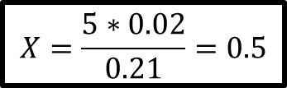
Luis Flores
5.1.- Por interpelación:
Desde las proposiciones por exceso o por defecto obtenemos los siguientes datos:
Interpolando tenemos:
15% | 1.19
20% | 0.98
5% | 0.21
1.0 | X?
0.98 | 20%
0.02 | (20%-X)
1(R)
2(R)
Ahora con los datos obtenidos aplicamos una regla de tres, nos queda el coeficiente de interpelación:
5% | 0.21
X | 0.02
$$X=\frac{5∗0.02}{0.21}=0.5$$
(R) = resultado de una resta
Despejando a X tenemos:
X = 5(0.02)/0.21 = 0.10/0.21 = 0.5 (F.i.)
i(T.1.R.) = i – F.i. = 20% - 0.5 = 19.5%
i(T.1.R.) = 19.5% = 0.195

Slide 156
Dr. Jaime Zurita
Comprobación:
1) ACTUALIZACIÓN DE LOS INGRESOS BRUTOS ANUALES (1 Mill. Dólares)
Para n = 20; i = 19.5% f.a. = 4.99
Ingresos actualizados = f.a. X Ingresos brutos = 4.99 x 1 = 4.99
2) ACTUALIZAICÓN DE INSUMOS ANUALES (a + b)
Para n = 20; i = 19.5% f.a. = 4.99
a) 0.2 mill. De insumos x f.a. = 0.2 x 4.99 = 0.99
b) Inversión inicial 4.0
4.99
3) COEFICIENTE PRODUCTO-INSUMO DE DIVISA
(I/II) = 4.99 / 4.99 = 1

Slide 157
Luis Flores
Después de haber hecho todos los cálculos necesarios para encontrar la tasa de interés que reportara un coeficiente producto-insumo de divisas = 1, como lo pide el problema, se construye el siguiente cuadro:
Cuadro 9.32
RESULTADO DEL CÁLCULO DEL COEFICIENTE
PRODUCTO-INSUMO DE DIVISAS
1. ACTUALIZACIÓN DE LOS INGRESOS BRUTOS ANUALES (1 MILLON DE DÓLARES, 20 años) | 4.87 | 4.99 | 6.26 | 11.47 | 13.59
2. ACTUALIZACIONES DE INSUMOS ANUALES = a + b | 4.97 | 4.99 | 5.25 | 6.29 | 6.72
a) 0.2 Millones de insumos de operación actualizados a 20 años | 0.97 | 0.99 | 1.25 | 2.29 | 2.72
b) Inversión Inicial | 4 | 4 | 4 | 4 | 4
3. COEFICIENTE PRODUCTO-INSUMO DE DIVISAS (I/II) | 0.98 | 1 | 1.19 | 1.82 | 2.02

Slide 158

Dr. Jaime Zurita
II) La relación producto-capital referida a divisas.
Resulta interesante considerar este coeficiente en aquellos casos en que la recuperación directa del capital en divisas es relativamente rápida (verbigracia, de 3 a 6 años).
Cuando no se trata de proyectos destinados especialmente a solucionar problemas de balance de pagos, el coeficiente directo de capital en divisas no tendrá significación especial.

Slide 159
Luis Flores
Dos ejemplos reales:
Es evidente, por ejemplo, que una central hidroeléctrica no se construye con el fin principal de ahorrar divisas, por lo que no tendría sentido práctico alguno el cálculo del coeficiente directo.
Si la central es termoeléctrica, a base de carbón importado, interesará el efecto negativo
Para considerar los efectos reales en el presupuesto de divisas pero no tendrá significación como coeficiente directo de evaluación.
En este caso, los coeficientes indirectos serán los más valiosos, tanto en cuanto a divisas como en otro sentido.

Slide 160
Dr. Jaime Zurita
Si durante la vida del proyecto se previeran diferentes valores anuales del efecto neto, se les podría reducir a un equivalente anual uniforme mediante su previa actualización. Ello exige nuevamente adoptar una tasa convencional de interés.
1.- (EFN)₁≠(EFN)₂ ≠ (EFN)₃ ≠ ……………(EFN)_{n-1}
$$1.−\sum_{1}^{3}{{\text{(}\text{EF}\text{)}}_{N}∗}FSA = {(EFN)}_{Actualizado} = {(EFN)}_{A}$$
2.- (EFN)_{A} *FRC = EFN= equiv, anual

Slide 161
Luis Flores
III) La eficiencia marginal en divisas.
El tercer coeficiente mencionado sería la eficiencia marginal en divisas, y se obtendría determinando la tasa de interés a la cual todos los efectos netos actualizados serían iguales a la inversión en divisas.
O sea:
EMDiv → (i %) ?
$$\text{(}\text{i}\text{ \%)}\sum_{\text{1}}^{\text{n}}{\text{(}\text{EF}\text{)}}\text{∗}\text{FSA}\text{∗}{\text{(}\text{Io}\text{)}}_{\text{DIV}}$$
Entonces:
$$\sum_{1}^{n}{{(EFN)}_{Act}−}{(Io)}_{DIV} = 0$$

Slide 162

Dr. Jaime Zurita
Nota: La EMD = (%) = TIR%)_{div}
El cómputo se haría exactamente en la misma forma que se explicó al tratar de la rentabilidad por equivalencia tiene la ventaja ya señalada de evitar la adopción de una tasa convencional de interés.
Es más rápido emplear la fórmula de la ONUDI 96 (N. del CO)

Slide 163
Luis Flores
IV) Condiciones locales y efectos contables.
La significación de estos criterios variará según las condiciones locales.
Hay países poco desarrollados para los cuales, por lo menos hasta ahora, no se han presentado problemas especiales de balance de pagos.
Sin embargo, el problema puede surgir cuando se desee no aceptar como inevitable la disminución del ingreso
Al estancarse o disminuir la capacidad para importar y se adopten programas de desarrollo para evitarla.

Slide 164
Dr. Jaime Zurita
Hay también una consideración que hacer en cuanto al grado en que los coeficientes interiores reflejan a la verdadera incidencia sobre el balance de pagos, tal como se calcula anualmente por los gobiernos.
En este sentido, es evidente que lo que se ha llamado aquí el efecto neto anual no será el efecto contable registrado en el balance de pagos.
Donde:
(EFN)_{anual} = (EF)_{contable}
Dentro del concepto de evaluación, el componente en divisas de la depreciación es un insumo anual y representa, por consiguiente un efecto negativo que deberá restarse del positivo para obtener el efecto neto anual.

Slide 165

Luis Flores
(D) = Deprec = insumo anual
D = E(-) E(+) – (D)
(EFN)_{anual}
En cambio, en el registro contable del balance de pagos, la depreciación sólo vendrá a aparecer cuando haya que importar realmente equipos nuevos para reponer los agotados.

Slide 166
Dr. Jaime Zurita
5.2 Cálculo de la TIR (%), empleando la ecuación propuesta por la ONUDI
$$\text{1.}\text{−}\text{VAN}\text{= }\text{−}\text{Io}\text{+ }\sum_{\text{1}}^{\text{n}}{\text{Y}}\text{−}\text{C}\text{/(1+}{\text{TIR}\text{)}}^{\text{n}}$$
"1.−VAN= −Io+ " ∑1_"1" ^"n" ▒"Y" "−C/(1+" 〖"TIR)" 〗^"n"
2.- (Y – C) * FSA; (Y – C) * FA; = (FNE)_{Act}
$$\text{3.}\text{−} \text{VAN}\text{= }\text{−}\text{Io}\text{+}$$
"3.− VAN= −Io+"
4.- Y * FA = Serie de valores = (IBA)_{Act}
5.- C * FA = Serie de valores = (Ins)_{Act}

Slide 167
Luis Flores
5.2.1. Los cálculos serán obtenidos desde el cuadro no. 9.32 (fila 1 y 2) y columnas 15 y el 20%, etc.
5.2.2. Usando los datos de la col. No. 15% y de la col. No. 20%, y de las filas. N°1 y 2 (el dato = intersección), del cuadro 9.32, tenemos:
5.2.3.- Para, i, = 15%, el (FNE)₁, Será: (FNE)₁ = (Y_{A} – INS_{A}) = (6.26 – 1.25) (FNE)₁ = 5.01 UM (actualizado)
5.2.4.- Para, i₂ = 20%, el (FNE)₂, Será: (FNE)₂ = (Y_{A} – INS_{A}) = (4.87 – 0.97) (FNE)₂ = 3.90 UM (actualizado)

Slide 168
Dr. Jaime Zurita
(5.3) Cálculo del Valor Actual Neto (VAN = VPN)
5.3.1.- Cálculo del VAN, para i = 15% y 20%
5.3.2.- (VAN)_{15%} = -Io + (FNE)₁ (VAN)_{15%} = -4 + 5.01 = + 1.0 (+) (VP)_{15%} = + 1.01 (UM)
5.3.3.- (VAN)_{20%} = -10 + (FNE)₂
(VAN)_{20%} = -4 + 3.90 = + 0.10
(+) (VP)_{20%} = -0.10 (UM)

Slide 169
Luis Flores
(5.4) Cálculo de la TIR%, desde los cálculos del VAN (VP; VN), o sea:
TIR% = i₁ + [(i₂ – i₁) VP/I VP + VN I]
TIR% = 15 +[(20-15) *1.01/I 1.01 + 0.10 I]
TIR% = 15 + 4.5 = 19.5
TIR% = 19.5 (QELQD)

Slide 170

Dr. Jaime Zurita
Conclusión Final
Si se considera representativo como tipo de interés el 6 por ciento, ello quiere decir que cada dólar insumido en el proyecto por diversos conceptos incluyendo intereses y depreciación, rinde 1.82 dólares.
Si no se considera la influencia de los intereses (última columna), cada dólar insumido producirá 2.5 dólares.
Pero si se considera un tipo del 15 por ciento, se obtendrá sólo 1.19 dólares por cada dólar de insumos totales.
Finalmente, el cuadro 9.31 permite calcular la tasa de interés de equivalencia, es decir, aquélla para la cual el coeficiente producto insumo de divisas es la unidad.

Slide 171
Luis Flores
TEORÍA DE LA RELACIÓN: PRODUCTO-CAPITAL (P/K) Y DEL VALOR AGREGADO (VA).
La relación producto-capital
Así como la rentabilidad mide la productividad del capital en términos que interesan principalmente al empresario privado (utilidades)
Conceptos generales
La relación entre el valor agregado al producto nacional y el capital expresa la productividad de este último en un sentido social.

Slide 172
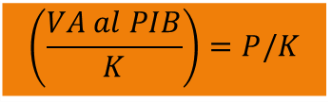
Dr. Jaime Zurita
$$\left(\frac{VA al PIB}{K}\right)=P/K$$
A la relación se le denomina “relación producto – capital”
Se llama “valor agregado” la diferencia entre valor de venta de la producción estimada en el proyecto y las compras que se deben hacer a otras empresas (compras a terceros).
Para obtener esa producción (materias primas, energía, lubricantes, repuestos, etc).
VA = VVP - ∑Comp
VA = VBP - ∑ ins

Slide 173
Luis Flores
CÁLCULO DEL VALOR AGREGADO (va)
El valor agregado es numéricamente igual a la suma de sueldos, salarios, arriendos, intereses y utilidades de la empresa
con respecto a la depreciación y a los impuestos indirectos, el valor agregado puede ser neto o bruto, y valorado a costo de factores o a precios de mercado.
O sea:
(VA)_{N} → excluye la depreciación
(VA)_{CF} → excluye la tribulación

Slide 174
Dr. Jaime Zurita
En el cálculo del capital se suelen incluir las inversiones en existencias, que en algunos casos pueden adquirir especial importancia.
(K = I_{KF} + I_{EX})
Las existencias definidas por el inventario constituyen una inversión en sentido tanto económico como financiero.
Por lo tanto, se deberán incluir en el denominador de la fracción, junto con el acervo tangible sujeto a depreciación
si se desea obtener una relación producto capital que mida el aumento del producto nacional por unidad de capital total requerido.

Slide 175

Luis Flores
$$RPK= \frac{\left(VA\right) al PIB}{K}$$
Para el conjunto de la economía, se suele distinguir entre la relación promedio y la relación marginal de producto capital.
Tenemos dos situaciones:
(i) La primera se calcula colocando el producto nacional o cualquiera de sus variantes, en el numerador y el acervo total renovable en el denominador.
(ii) La segunda, se calcula usando los incrementos de dichas magnitudes durante el mismo período.

Slide 176
Dr. Jaime Zurita
Todo proyecto es marginal con relación a la industria como un todo o a la economía como un todo, porque representa adición de inversión y de valor agregado.
RPK
Si se llama P a la producción de un proyecto medida en términos de valor agregado y K al capital
la relación producto-capital estaría dada por la expresión P/K y se podrán obtener para ella distintos valores según que P y K se valoren socialmente o a precios de mercado
que P se compute neto o bruto y que K incluya o no los inventarios.
CÁLCULO DE LA RPK A PRECIOS DE MERCADO O SOMBRA:

Slide 177
PROBLEMA 11
Luis Flores
CÁLCULO DE LA RELACIÓN PRODUCTO-CAPITAL, INCLUYENDO ALGUNOS EFECTOS INDIRECTOS HACIA EL DESTINO

Slide 178
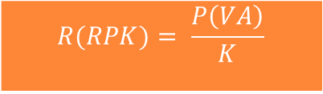
Dr. Jaime Zurita
a) FÓRMULA:
$$R(RPK)= \frac{P\left(VA\right)}{K}$$
Donde:
R = Relación producto capital K = Capital
P = Producción medida en términos de V.A.
b) SUPUESTOS
a) El proyecto A, destinado a producir bienes intermedios que serán utilizados por las empresas B y C, que no existen, pero se crearían en función de A.
b) No se considera la influencia de los inventarios. (CC!)
c) DATOS.
Las características de A, B y C serían las que indican las columnas respectivas del cuadro A, la última columna del cuadro muestra los cálculos para el conjunto.

Slide 179
Cuadro 9.33
Luis Flores
 |  | PROYECTOS
N° TOTAL | CONCEPTO | A | B | C
I) 6,000 | Aportación al acervo renovable (K) | 1,000 | 2,000 | 3,000
II) 4,500 | Producción anual Bruta (VBP) | 1,000 | 1,500 | 2,000
III) 2,200 | Valor agregado directo anual | 3,000 | 700 | 1,200
 | Adicional en II (VA)
IV) 1,000 | Compras a A (CT = Y∑Ins) | - | 500 | 500
d) SOLUCIÓN (Cálculos):
$${\text{R}}_{\text{(}\text{A}\text{)}}\text{= }\frac{\text{VA}}{\text{K}}\text{= }\frac{\text{300}}{\text{1000}}\text{=0.30}$$
"R" _"(A)" "= " "VA" /"K" "= " "300" /"1000" "=0.30"
$${\text{R}}_{\text{(}\text{B}\text{)}}\text{= }\frac{\text{VA}}{\text{K}}\text{= }\frac{\text{700}}{\text{2000}}\text{=0.35}$$
"R" _"(B)" "= " "VA" /"K" "= " "700" /"2000" "=0.35"
$${\text{R}}_{\text{(}\text{C}\text{)}}\text{= }\frac{\text{VA}}{\text{K}}\text{= }\frac{\text{1200}}{\text{3000}}\text{=0.40}$$
"R" _"(C)" "= " "VA" /"K" "= " "1200" /"3000" "=0.40"

Slide 180

Dr. Jaime Zurita
La relación de capital del conjunto deberá considerar la suma de los valores agregados y el conjunto de las inversiones de los tres proyectos.
$$\left(RTot= \frac{∑VA}{∑K} = \frac{2,200}{6,000}=0.37\right)$$
Supóngase ahora, que la empresa C ya existía, pero no trabajaba por falta de material nacional y de divisas para importarla.
Bajo estas condiciones, se mantienen los anteriores, pero la nueva inversión será sólo de 3000.
La relación producto capital se calculará tomando en cuenta el valor total del valor agregado sobre el total de inversión de C.
SUPUESTOS

Slide 181
Luis Flores
$$R(C)= \frac{∑V.A.}{K(C)} = \frac{2,200}{3,000}=0.37$$
f) CONCLUSIÓN
El proyecto C tendrá mayor prioridad puesto que permitirá aprovechar capacidad ociosa existente.

Slide 182
PROBLEMA 12
Dr. Jaime Zurita
CÁLCULO DE LA RELACIÓN PRODUCTO-CAPITAL CON VARIACIÓN SOCIAL DE LOS FACTROES. (A PRECIOS SOMBRA).

Slide 183
Luis Flores
a) FÓRMULA:
Donde:
R = Relación de capital K = Capital
P = Producción medida en términos de VA.
$$R(Rpx)= \frac{P}{K}$$

Slide 184
Dr. Jaime Zurita
CUADRO 9.34
CÁLCULO DE K A PRECIO DE MERCADO Y SOMBRA
1 | CONCEPTO (B) | INVERSIONES
 |  | PRECIO DE MERCADO | PRECIO SOMBRA
I) | Maquinaria importada (excluidos derechos de ad.) | 20 | 20
II) | Derechos de aduana | 7
III) | Mano de obra no calificada (0.25*80)/1, 100 = 20 | 25 | 20
IV) | Mano de obra calificada | 10 | 10
V) | Materiales diversos y equipos nacionales | 30
VI) | Impuestos directos sobre los materiales | 4
VII) | Terrenos | 4
VIII) | TOTALES DE INVERSIONES (K) | 100

Slide 185
ANÁLISIS DEL CUADRO B. EXPLICACIÓN DE LA COL: N°1
Luis Flores
Se supone que la inversión se valoró socialmente admitiendo las siguientes circunstancias para cada rubro:
1 | EXPLICACIONES
I) | No existe sobrevaluación del tipo de cambio, por lo tanto, el rubro queda igual para ambos.
II) | Se suprimen para la valoración social.
III) | Se emplearán personas que están en ocupación “disfrazada” y que el costo de oportunidad de la fuerza de trabajo será el 80% del valor del mercado ($20).
IV) | Se mantiene igual el rubro, que comprende también ingenieros, administradores, etc.
V) | Se mantiene igual porque el rubro VI incluye los impuestos indirectos que los gravan.
VI) | Se suprime en la valoración social.
VII) | Solo suprime en la valoración social.
VIII) | Costo social de la inversión (K) suma 80 y de mercado 100.
Desde la proforma, costos de producción del proyecto en cuestión (véase el cuadro 9.35) tenemos:

Slide 186

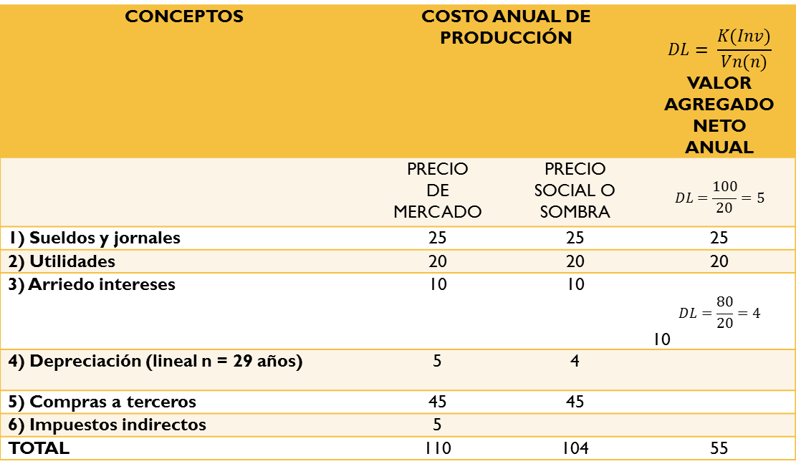


Dr. Jaime Zurita
Cuadro 9.35
Obtención del valor agregado (VA)
CONCEPTOS | COSTO ANUAL DE PRODUCCIÓN |  | $$DL= \frac{K(Inv)}{Vn(n)}$$ VALOR AGREGADO NETO ANUAL
 | PRECIO DE MERCADO | PRECIO SOCIAL O SOMBRA | $$DL=\frac{100}{20}=5$$
1) Sueldos y jornales | 25 | 25 | 25
2) Utilidades | 20 | 20 | 20
3) Arriedo intereses | 10 | 10 | $$DL=\frac{80}{20}=4$$ 10
4) Depreciación (lineal n = 29 años) | 5 | 4
5) Compras a terceros | 45 | 45
6) Impuestos indirectos | 5
TOTAL | 110 | 104 | 55
$$DL= \frac{K(Inv)}{Vn(n)}$$
$$DL=\frac{100}{20}=5$$
$$DL=\frac{80}{20}=4$$

Slide 187
Luis Flores
Se supone que la única diferencia entre la valoración a precios de mercado y la social resultará de los impuestos indirectos pagados en las “compras a terceros”, los cuales se eliminan del costo social.
El valor agregado neto es 55 por año (Se excluye la depreciación
c) DESDE LOS CUADROS 9.34 Y 9.35, CONCLUIMOS LA RP/K, O SEA:
La relación producto – capital se puede medir ahora tanto con valoración social, como con valoración de mercado.

Slide 188
Dr. Jaime Zurita
$$\left({Rp}_{s}= \frac{\left(VA\right)Neto}{Kp} = \frac{55}{80}=0.69\right)$$
(〖𝑹𝒑〗_𝒔= (𝑽𝑨)𝑵𝒆𝒕𝒐/𝑲𝒑 = 𝟓𝟓/𝟖𝟎=𝟎.𝟔𝟗)
$$(Rp m=\frac{\left(VA\right)N }{Kpm}=\frac{55}{100 }=0.55 )$$
(𝑹𝒑 𝒎=((𝑽𝑨)𝑵 )/𝑲𝒑𝒎=𝟓𝟓/(𝟏𝟎𝟎 )=𝟎.𝟓𝟓 )
d) CONCLUSIÓN
La Relación P/K con valoración social resulta mayor (0.69) que la calculada en base a precios de mercado (0.55);
debido a la ventaja en la disminución en los costos de producción y a la disminución en los costos de producción y a la disminución en el monto de inversión del costo social.

Slide 189
Muchas Gracias.

